Slide 1
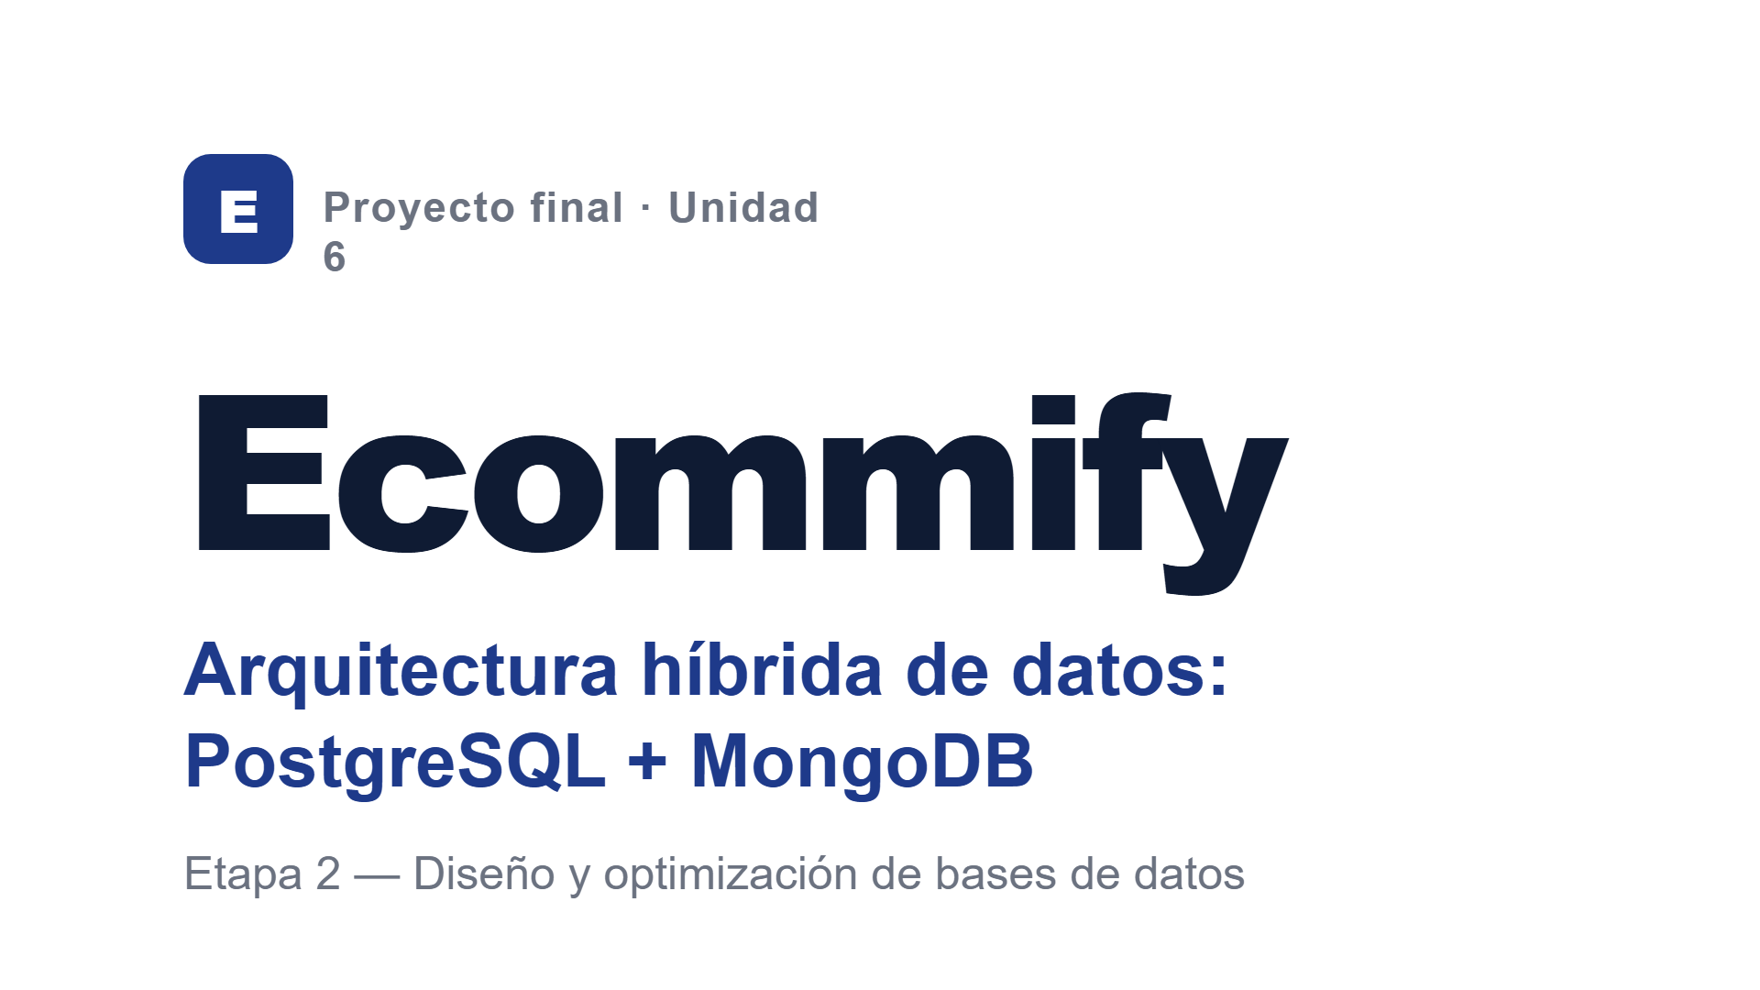
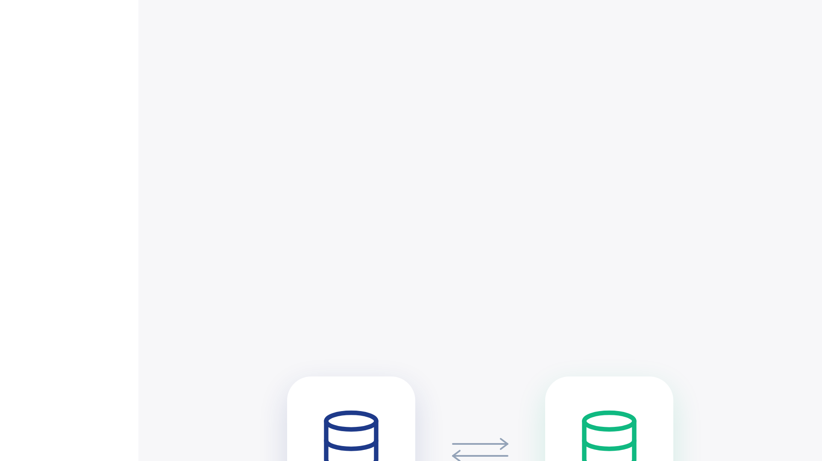

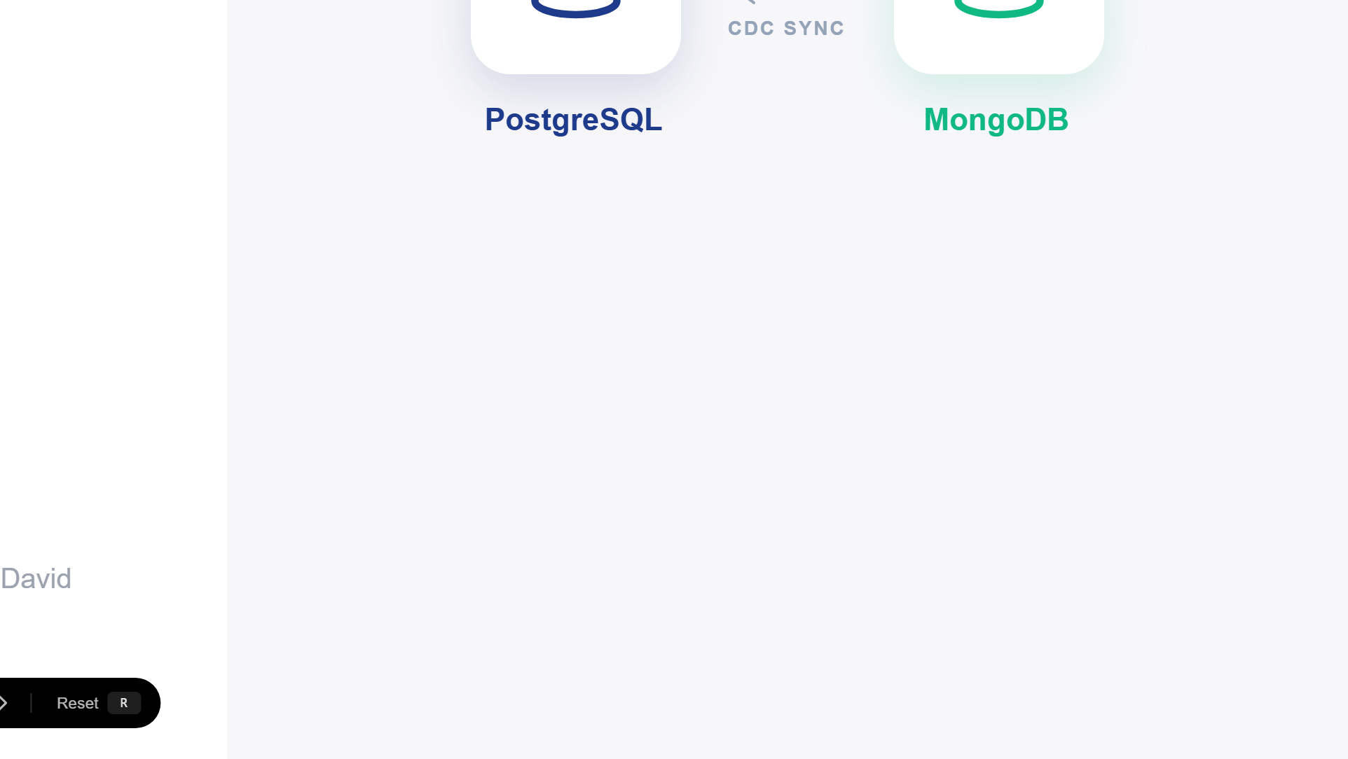
Notes:
Buenos días. Somos el equipo Ecommify y hoy les vamos a contar cómo diseñamos la base de datos de una tienda en línea usando dos motores a la vez: PostgreSQL y MongoDB. La idea central, y la que quiero que se lleven de esta charla, es sencilla: no elegimos uno contra el otro, los combinamos para que cada uno haga lo que mejor sabe hacer. En los próximos minutos verán las decisiones que tomamos y, sobre todo, los resultados que conseguimos.

Slide 2
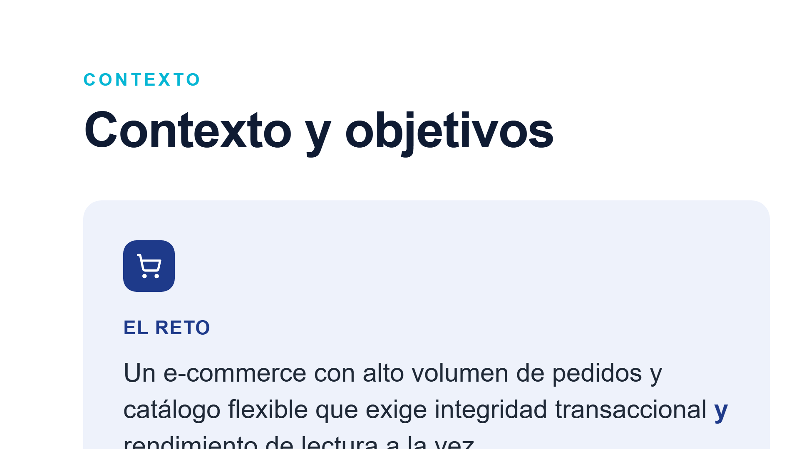
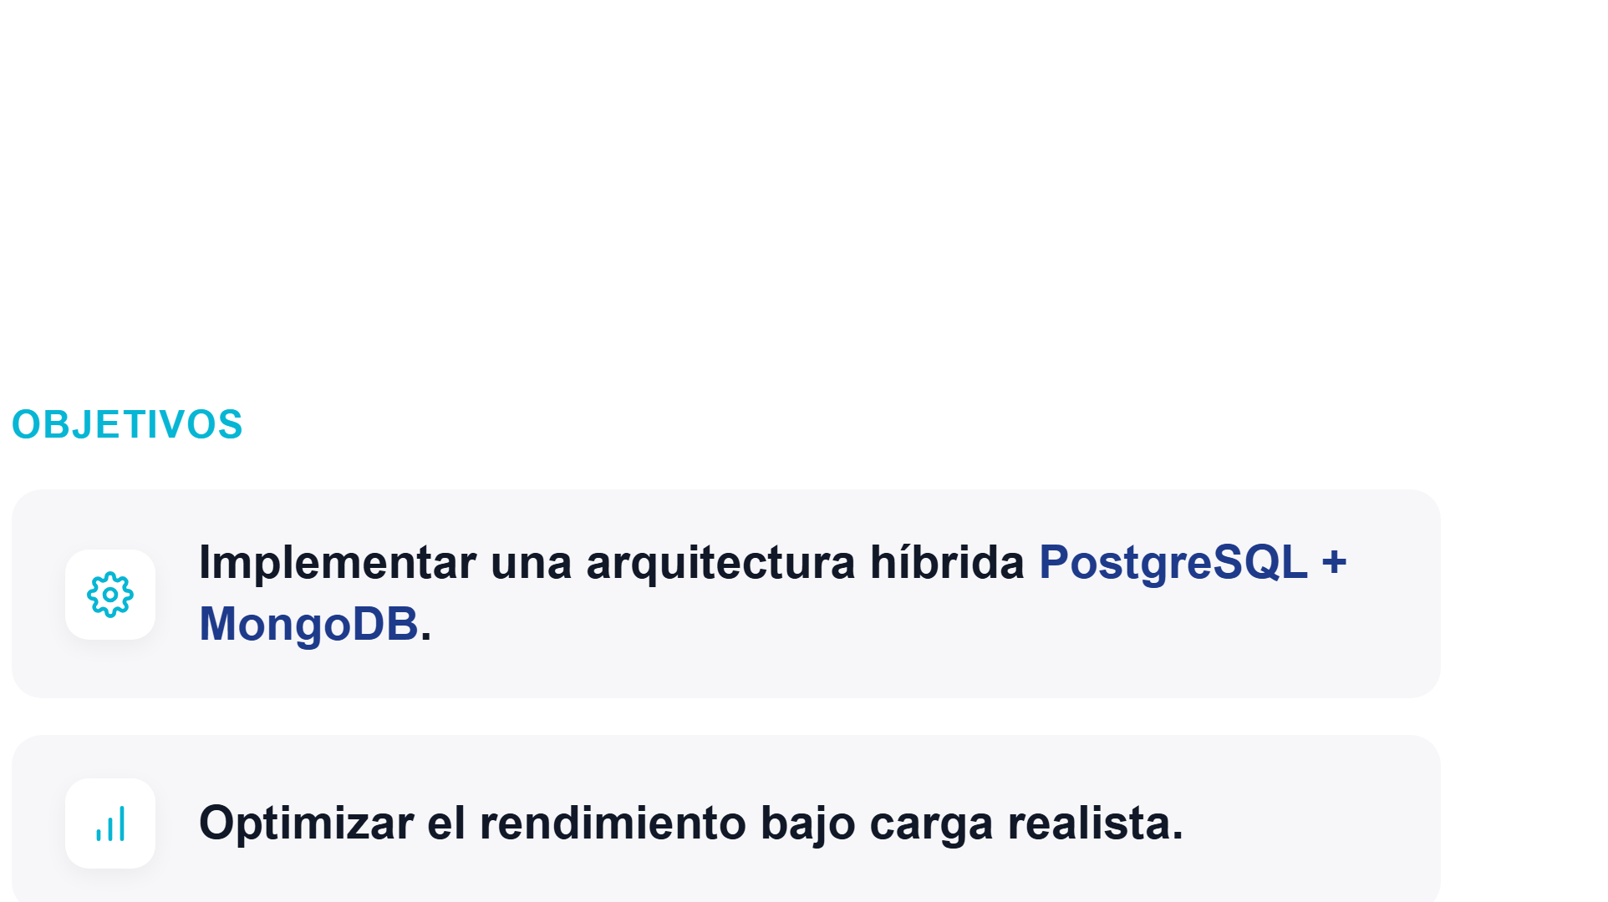
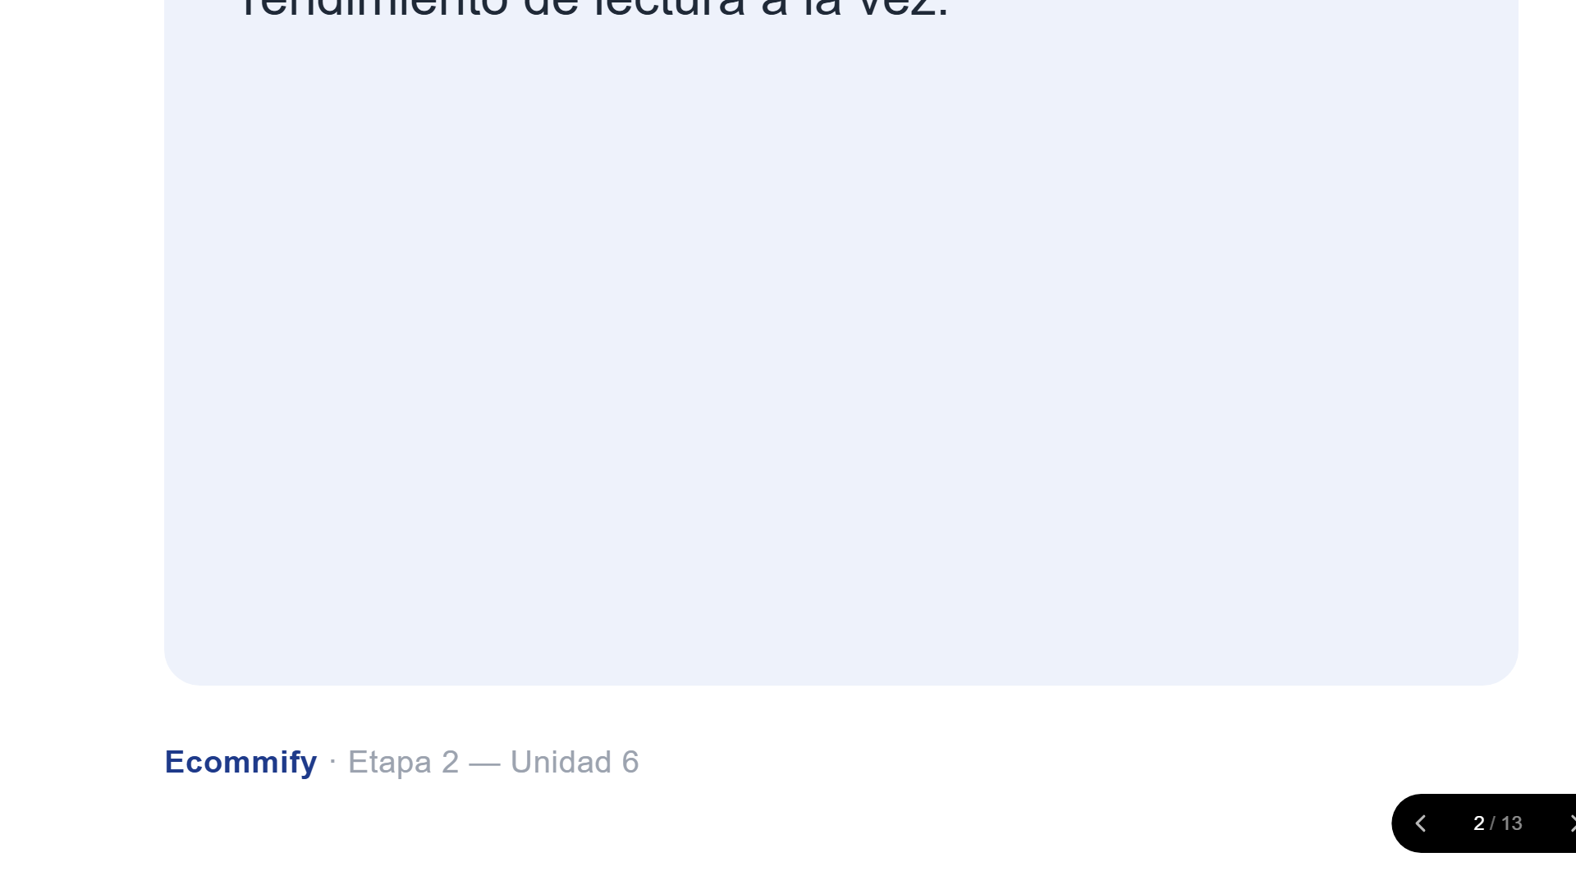
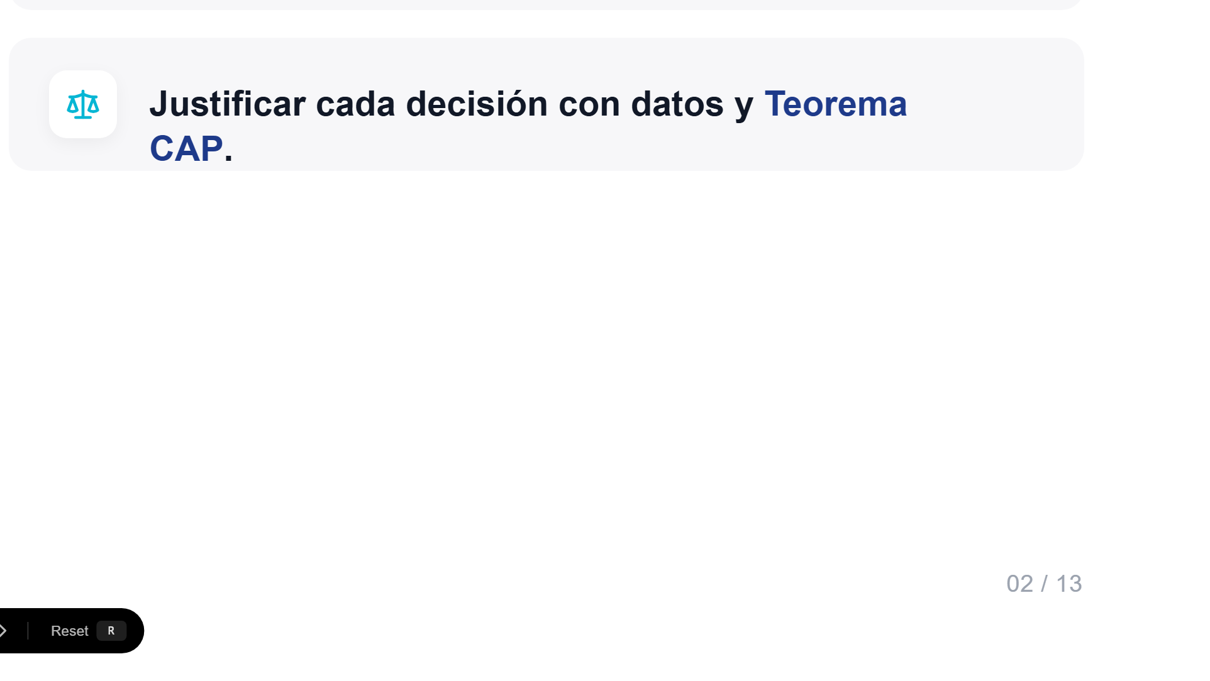
Notes:
Pongámonos en contexto. Un e-commerce real recibe muchísimos pedidos y, al mismo tiempo, maneja un catálogo que cambia todo el tiempo. Eso genera una tensión: por un lado necesitas integridad transaccional, que un pago nunca se pierda ni se duplique; por otro, necesitas leer el catálogo rapidísimo. Con eso en mente nos pusimos tres objetivos: montar la arquitectura híbrida, optimizar el rendimiento con datos reales, y justificar cada decisión con mediciones y con el Teorema CAP. Nada de corazonadas.

Slide 3
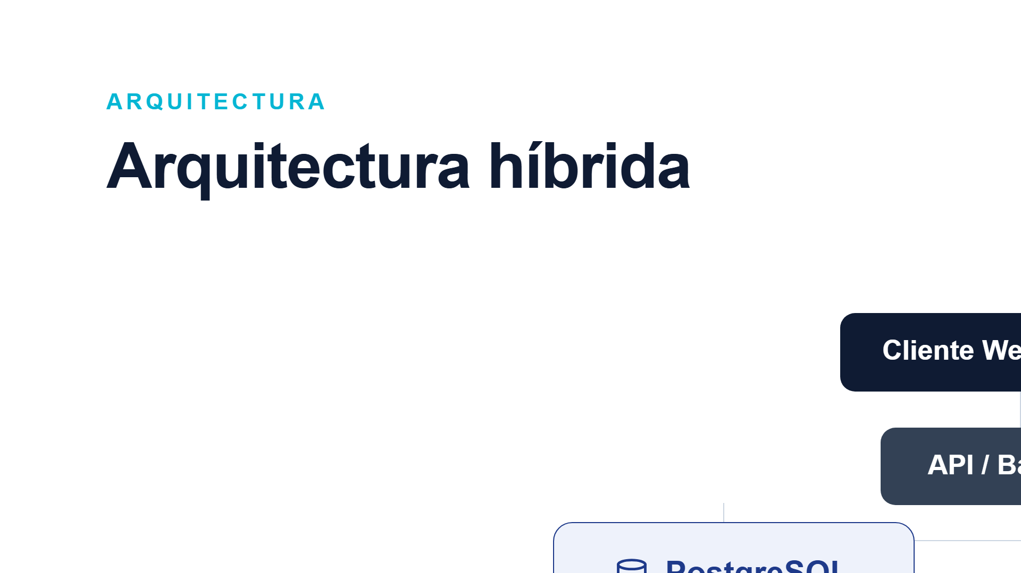
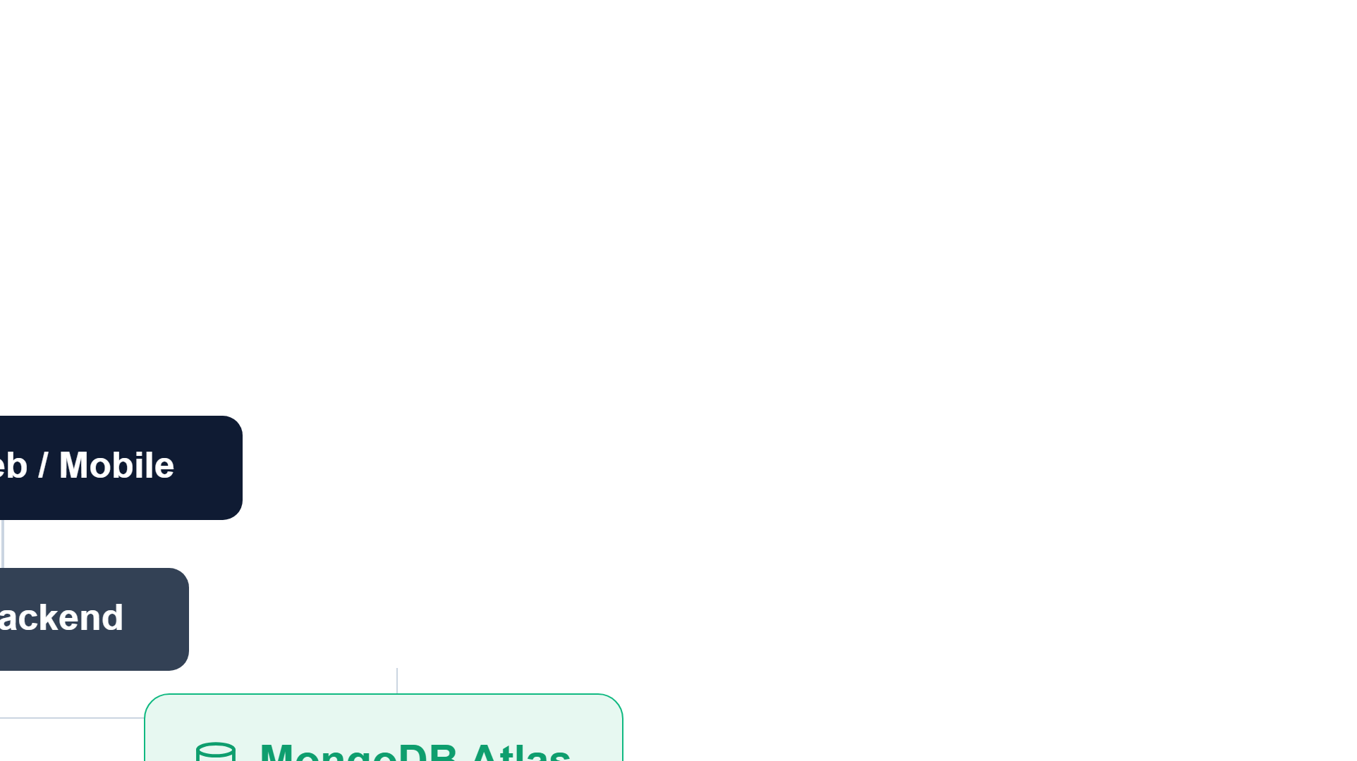
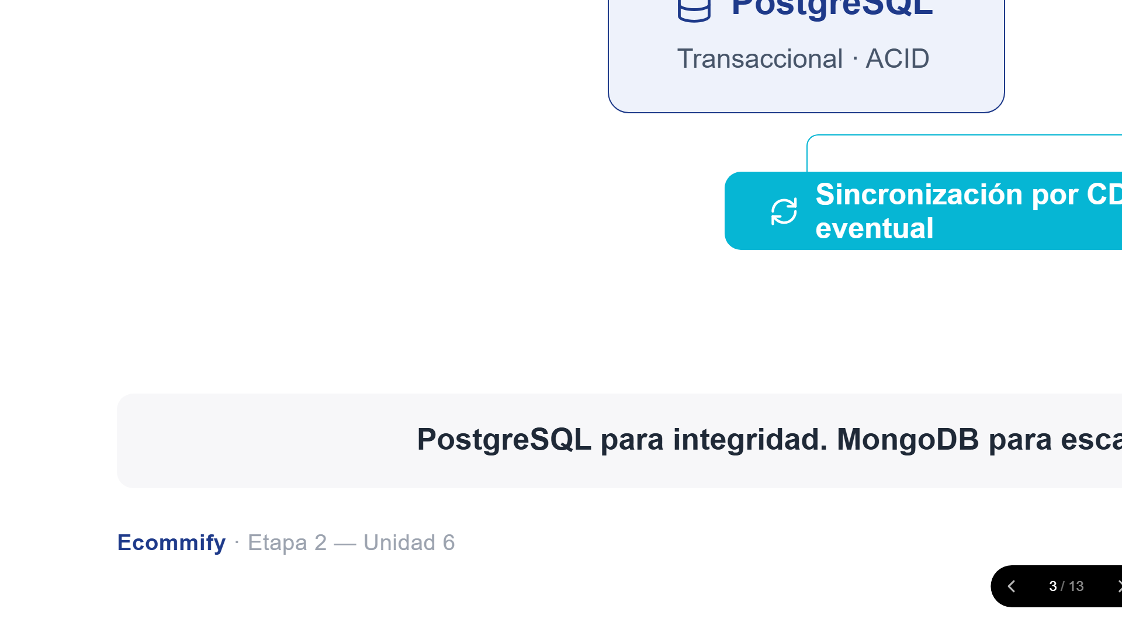
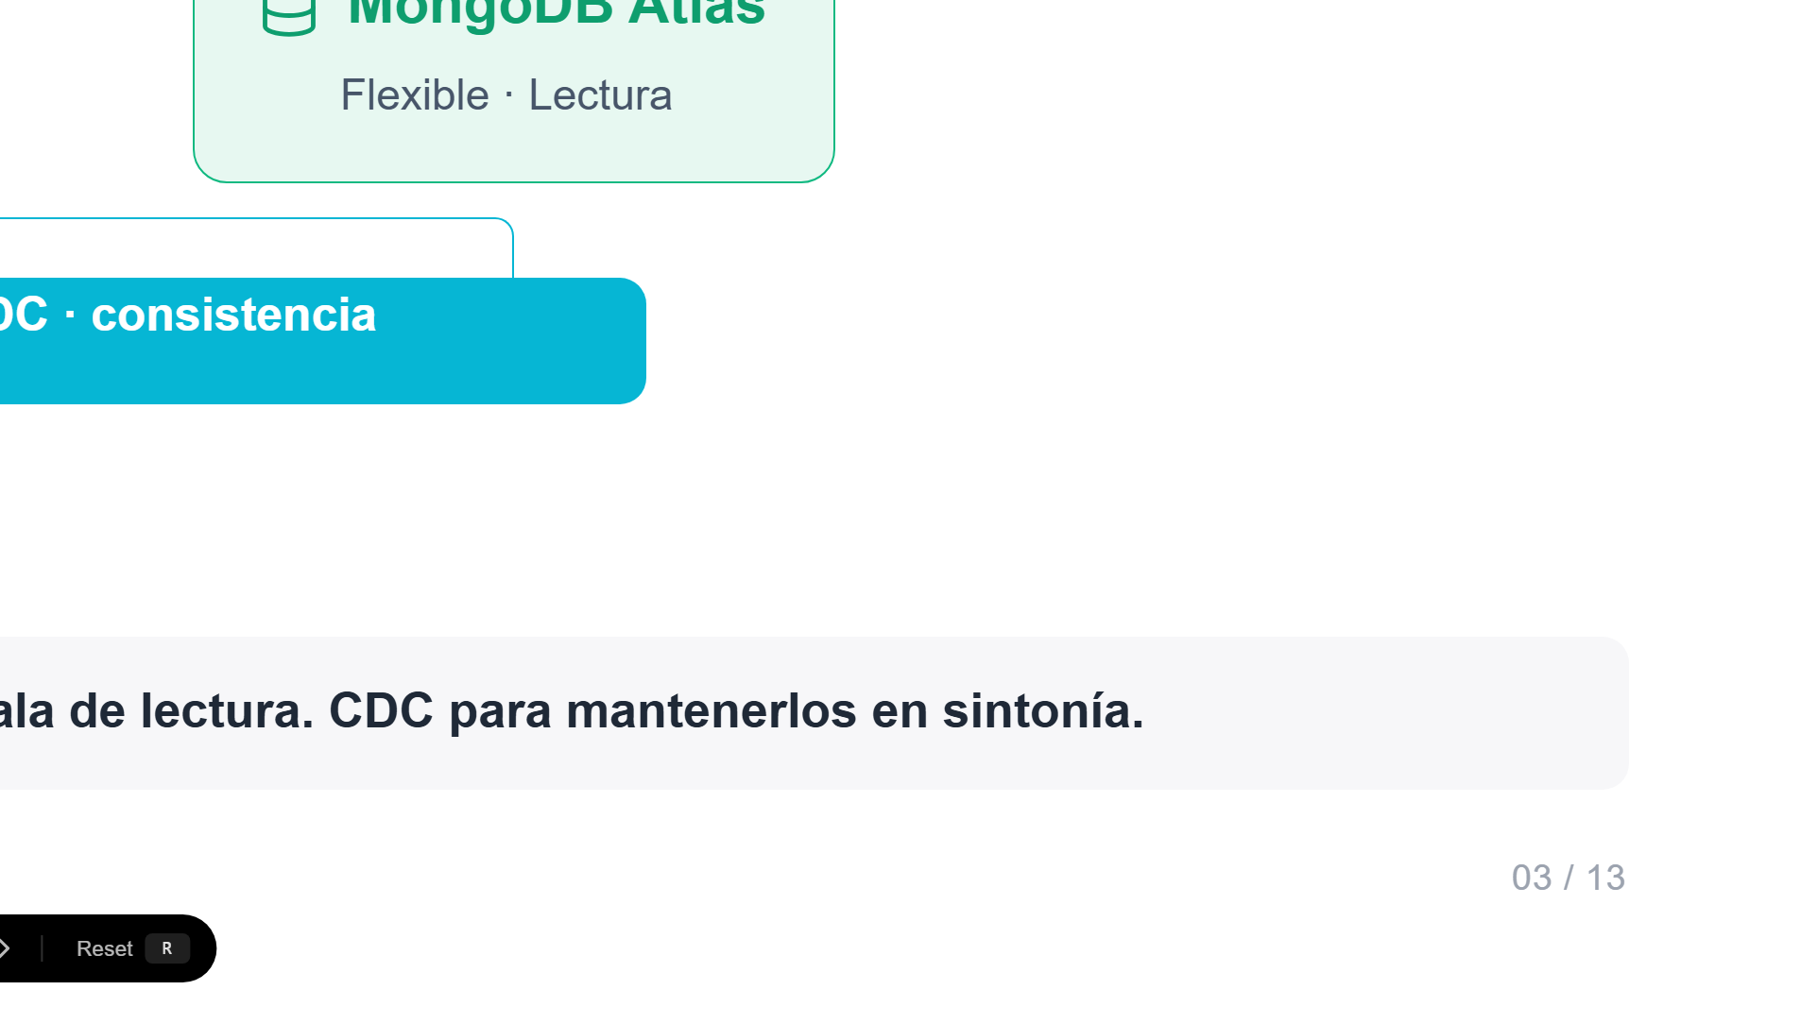
Notes:
Esta es la columna vertebral del proyecto. El cliente, web o móvil, habla con un backend único. Y ese backend dirige cada operación al motor correcto: PostgreSQL cuando se trata de algo transaccional, como un pedido o un pago; MongoDB cuando se trata de leer el catálogo o las reseñas a gran escala. ¿Y cómo se mantienen sincronizados? Con CDC, captura de cambios, que propaga lo que pasa en uno hacia el otro con consistencia eventual. En una frase: Postgres para integridad, Mongo para escala de lectura, y CDC para que vivan en sintonía.

Slide 4
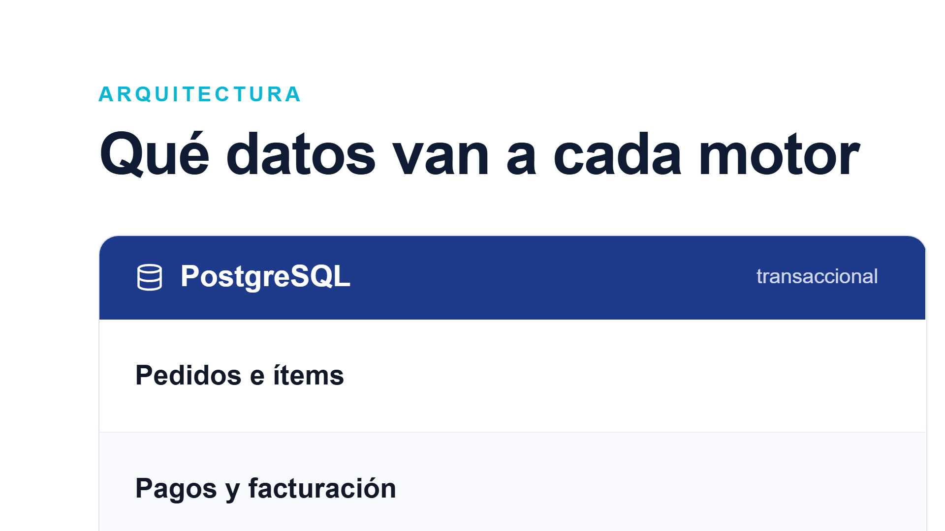
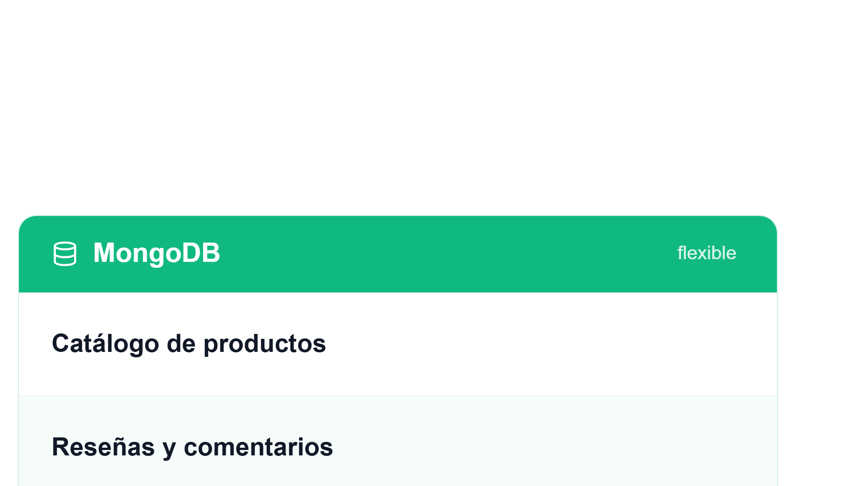
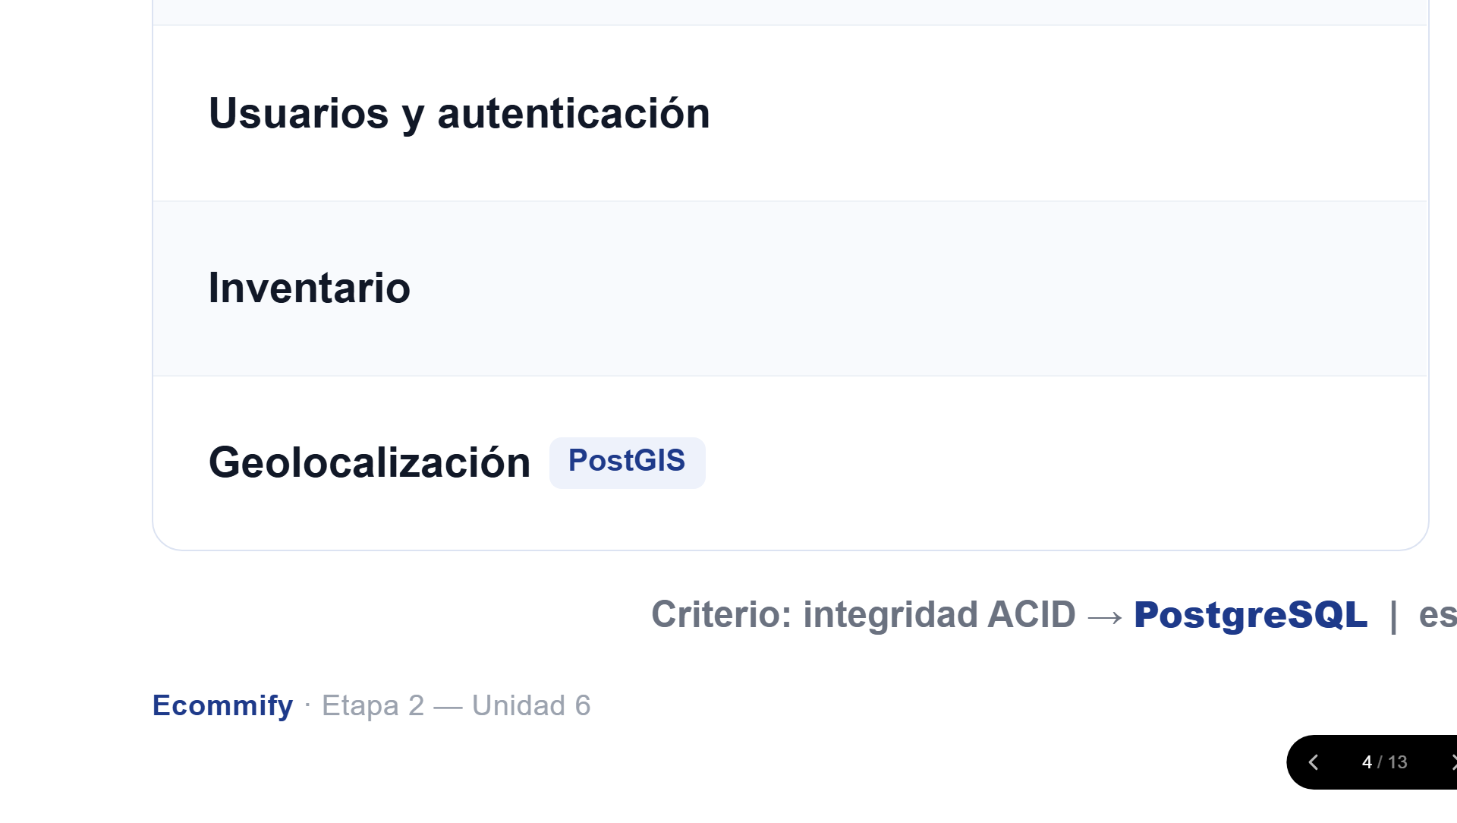
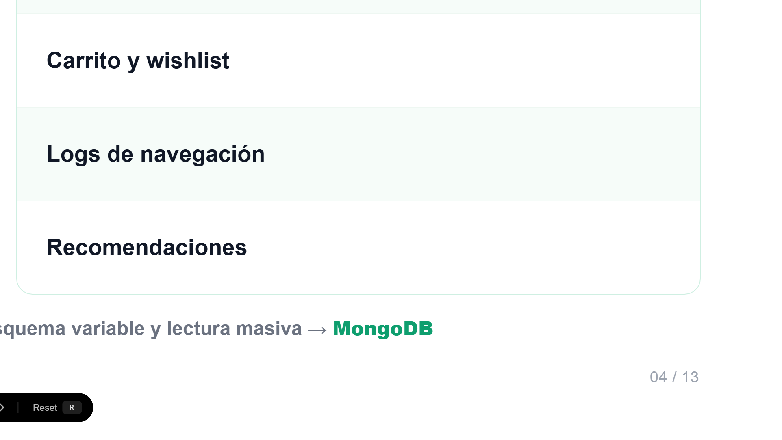
Notes:
Esta diapositiva responde la pregunta práctica: ¿qué dato vive en cada motor? A la izquierda, en PostgreSQL, todo lo que no admite errores: pedidos, pagos y facturación, usuarios, inventario y la geolocalización con PostGIS. A la derecha, en MongoDB, todo lo que cambia de forma o se lee en masa: el catálogo de productos, las reseñas, el carrito y wishlist, los logs de navegación y las recomendaciones. El criterio es de una línea: si necesita integridad ACID va a Postgres; si tiene esquema variable y mucha lectura, va a Mongo.

Slide 5
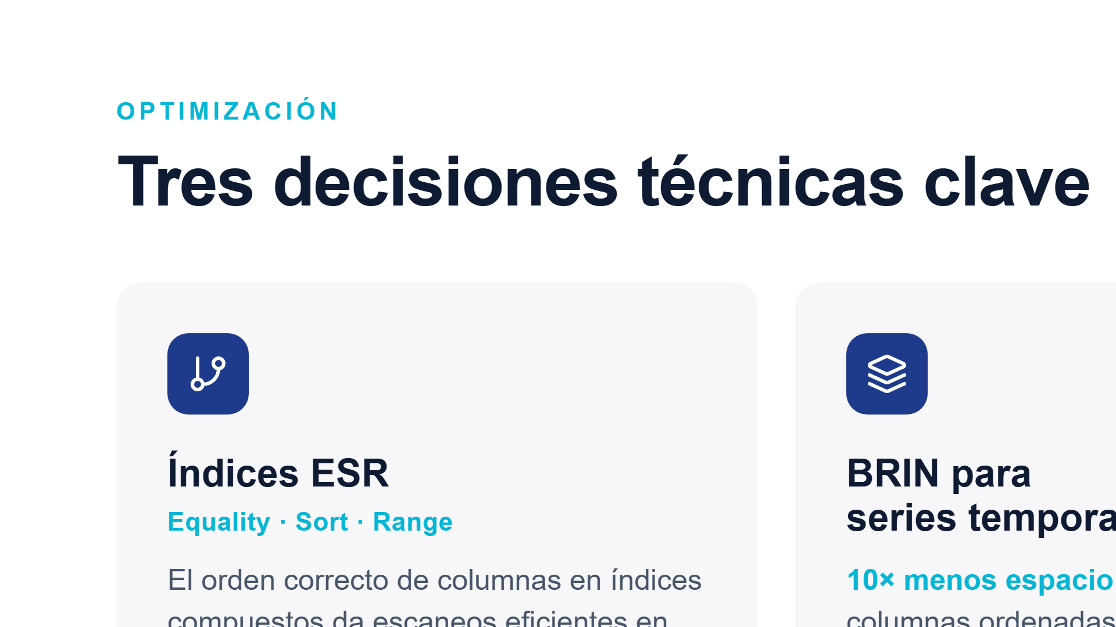
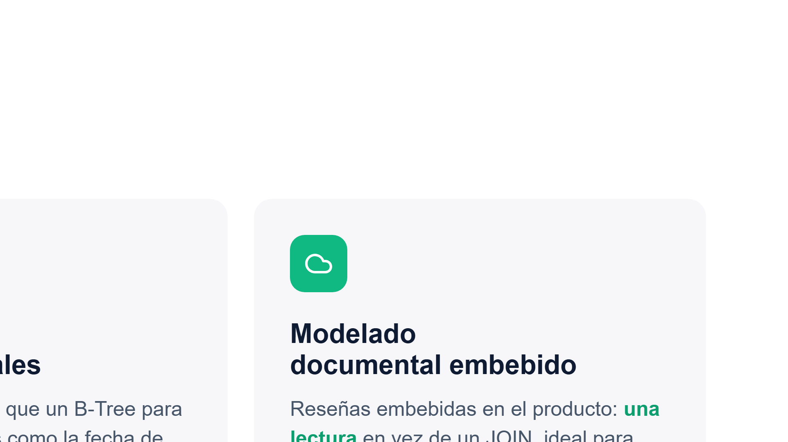
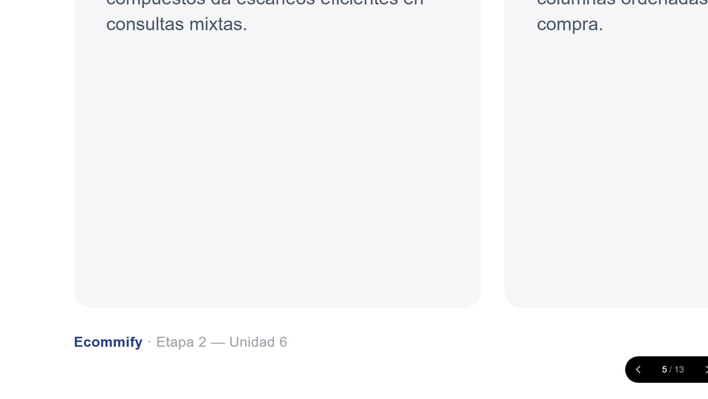
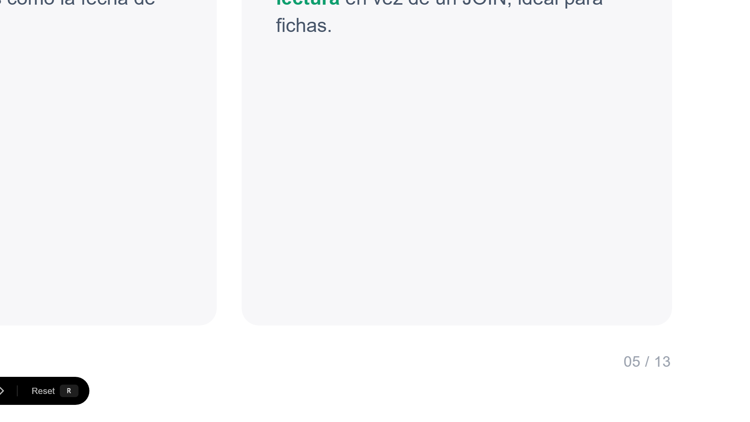
Notes:
De todas las decisiones del proyecto, estas tres fueron las que más movieron la aguja. Primera: índices ESR, que significa Equality, Sort, Range. El orden de las columnas dentro de un índice compuesto importa muchísimo; ponerlo bien hace que las consultas mixtas se resuelvan con escaneos eficientes. Segunda: usamos índices BRIN para series temporales, como la fecha de compra; ocupan unas diez veces menos espacio que un B-Tree cuando los datos ya vienen ordenados. Y tercera: en Mongo embebimos las reseñas dentro del producto, así una ficha se arma con una sola lectura en lugar de un JOIN.

Slide 6
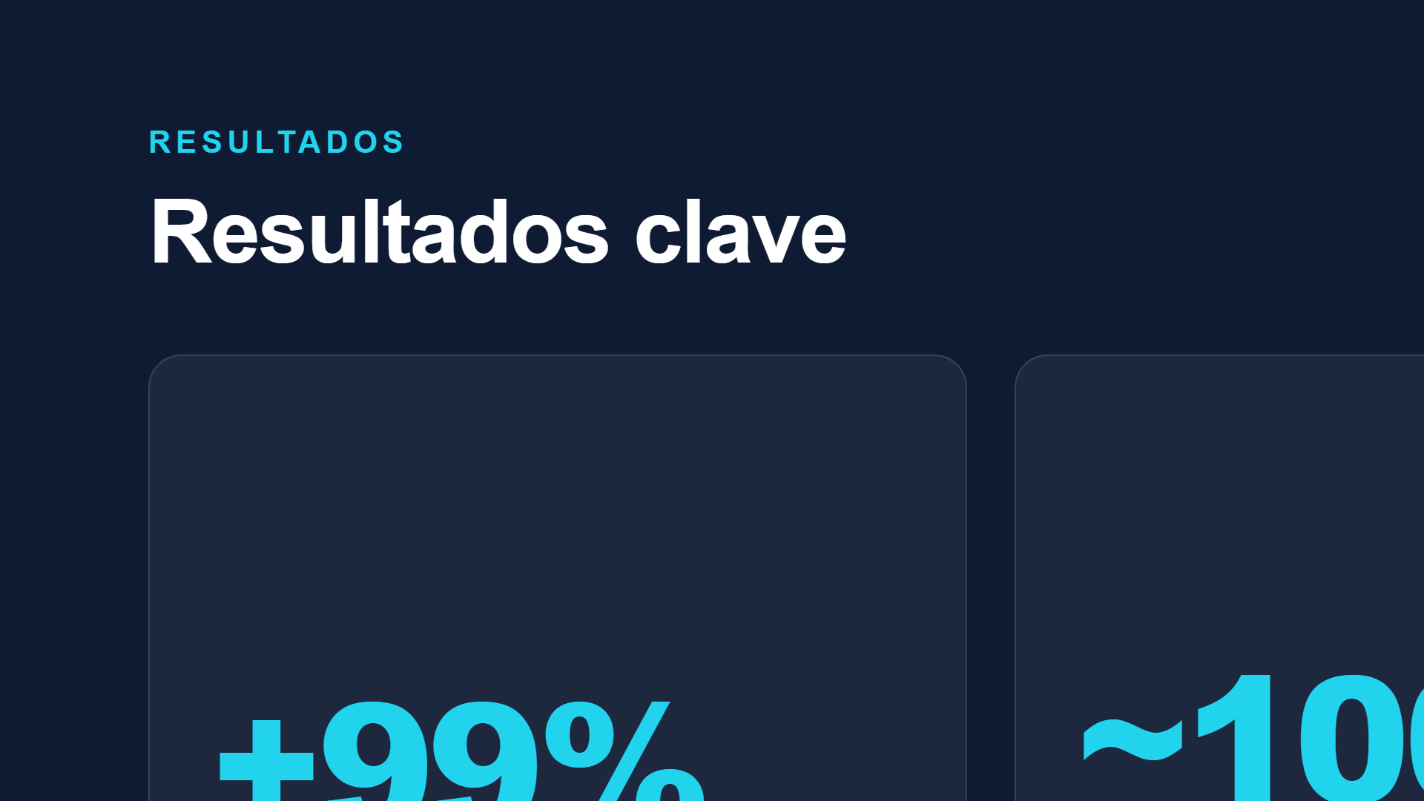
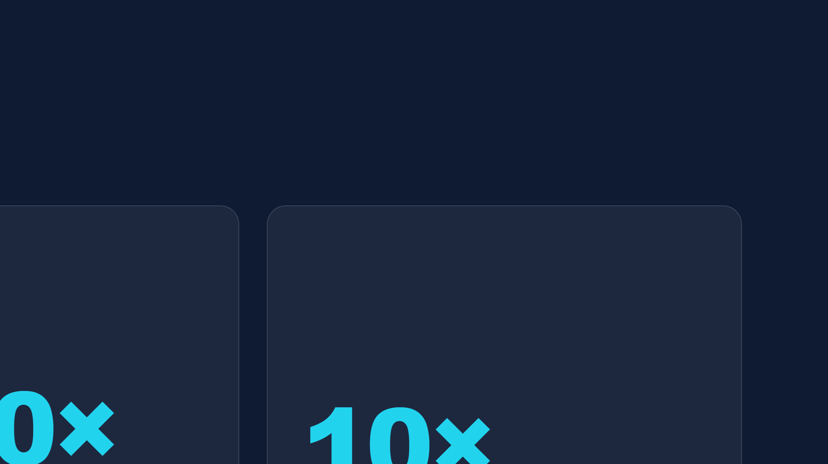
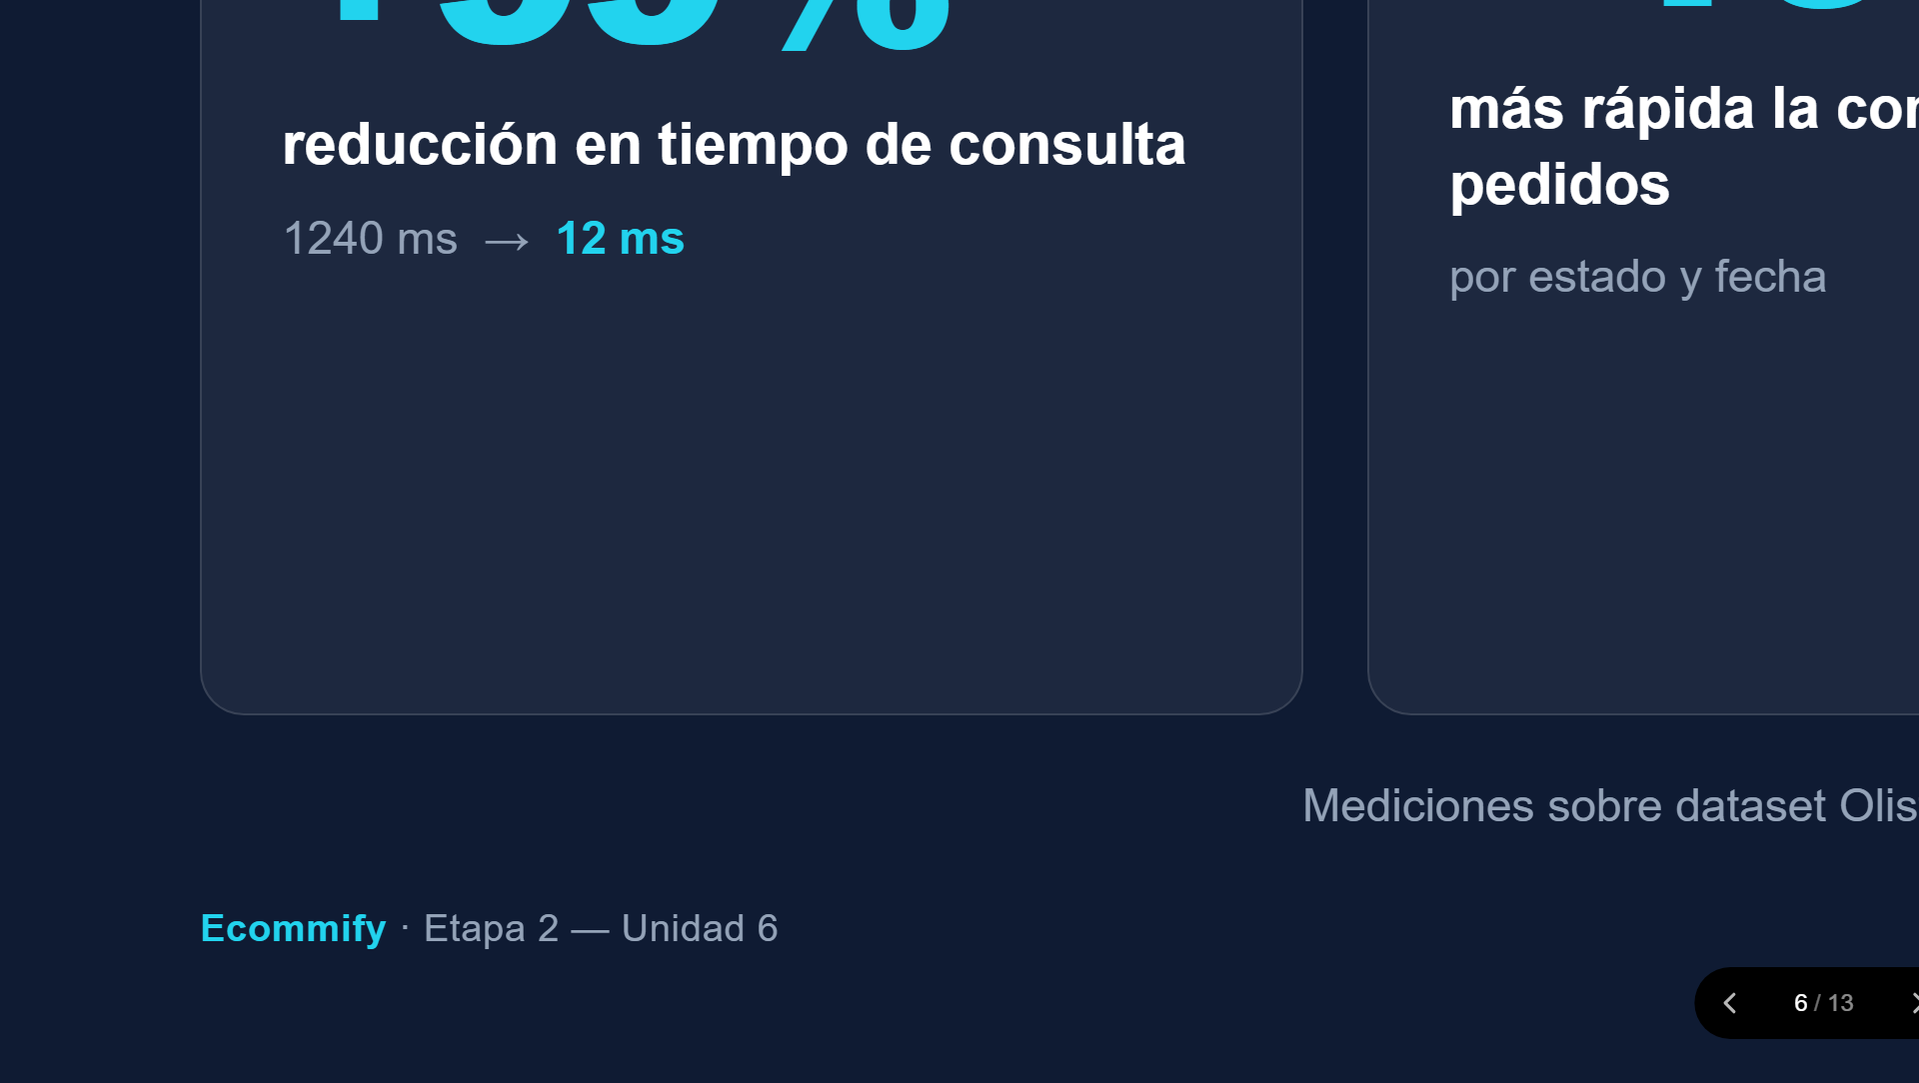
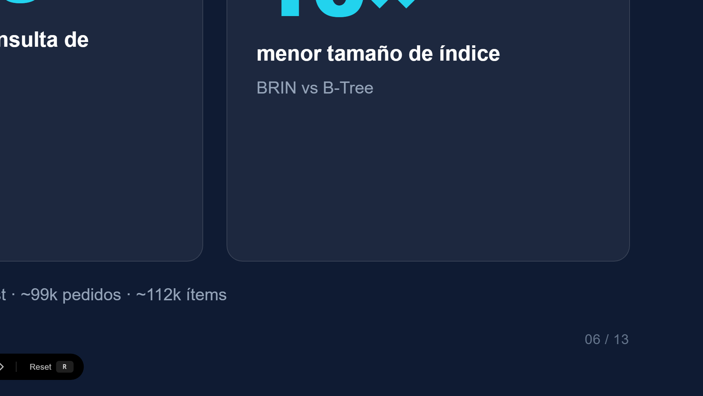
Notes:
Y aquí están los números, que para nosotros son el momento clave. Primero: más del noventa y nueve por ciento de reducción en el tiempo de una consulta crítica, pasamos de mil doscientos cuarenta milisegundos a doce. Segundo: alrededor de cien veces más rápida la consulta de pedidos por estado y fecha. Y tercero: el índice BRIN ocupa diez veces menos que un B-Tree. Todo esto medido sobre el dataset público de Olist, con cerca de noventa y nueve mil pedidos y ciento doce mil ítems; no son cifras de laboratorio, son datos realistas.

Slide 7
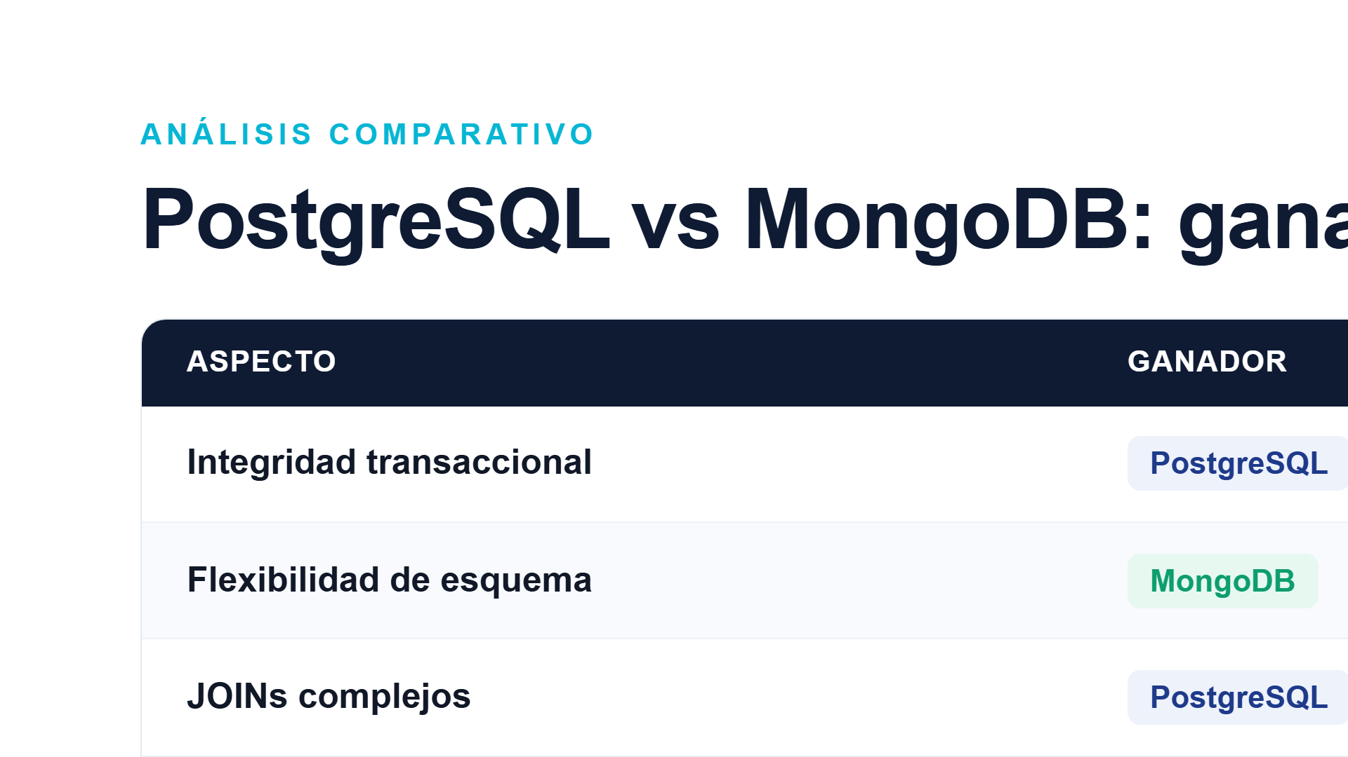
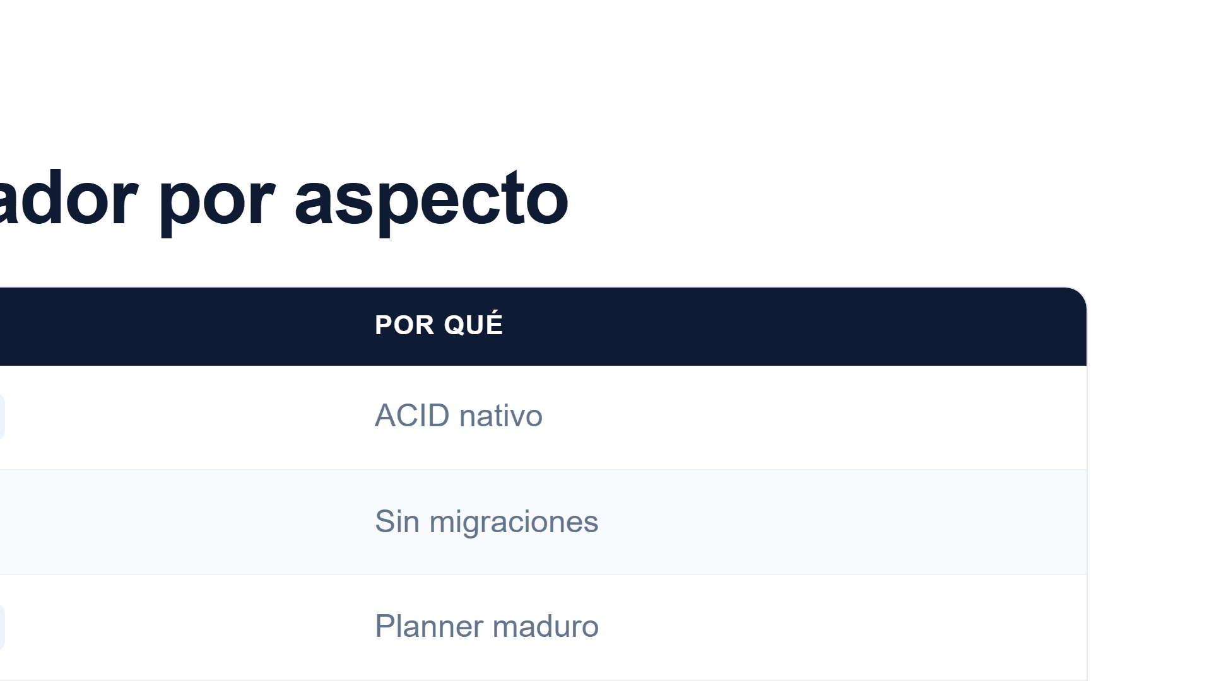
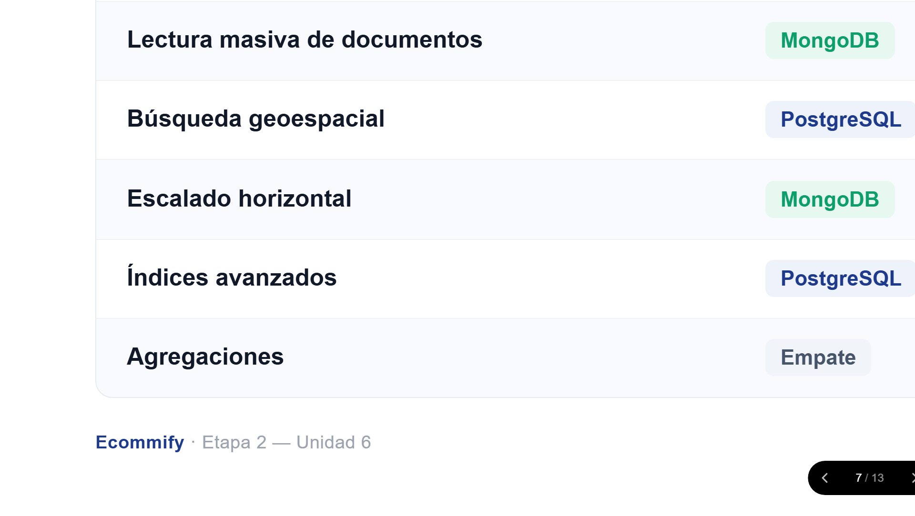
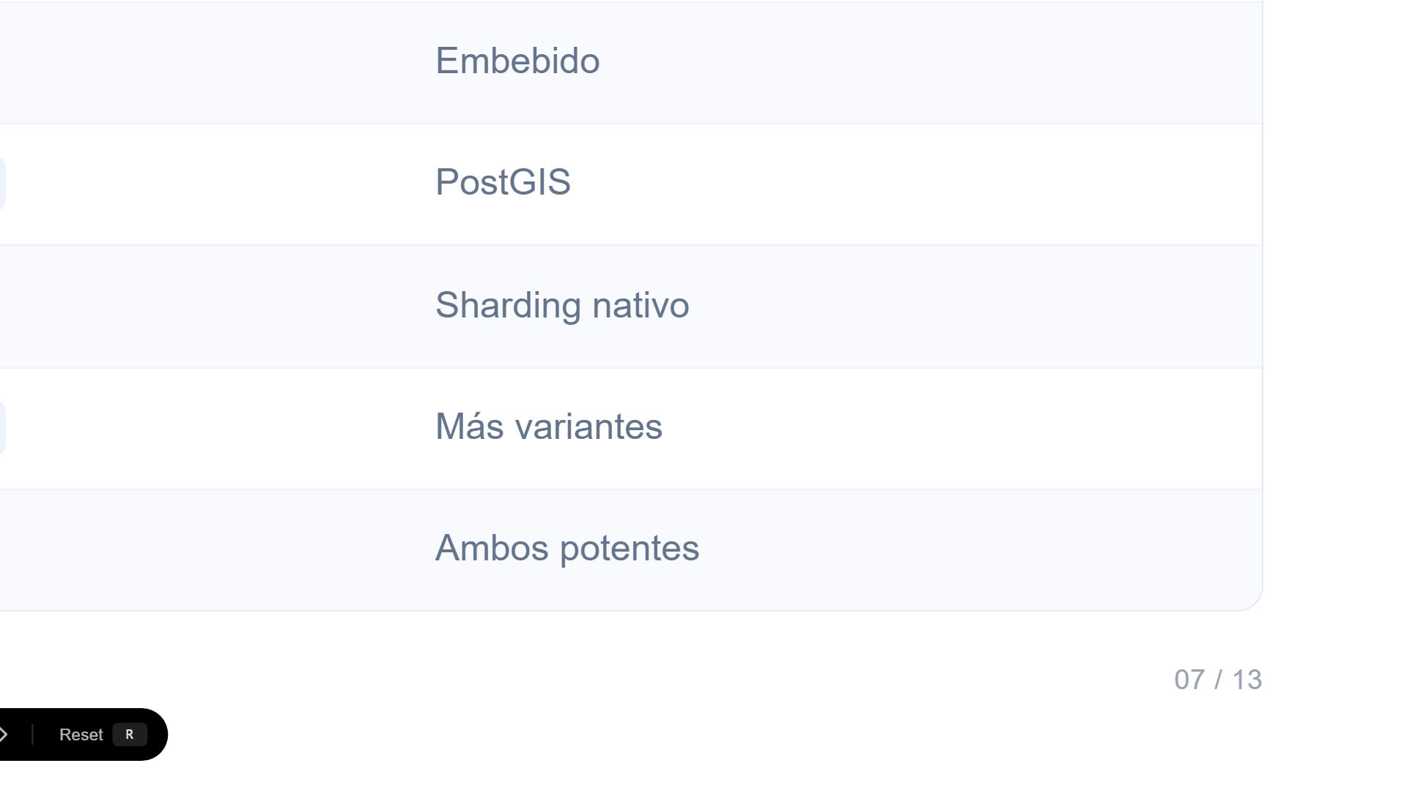
Notes:
Hagamos la comparación directa, aspecto por aspecto. En integridad transaccional gana Postgres por su ACID nativo; en flexibilidad de esquema gana Mongo, porque no exige migraciones. Los JOINs complejos son de Postgres, por su planificador maduro; la lectura masiva de documentos es de Mongo, por el embebido. La búsqueda geoespacial vuelve a Postgres con PostGIS, y el escalado horizontal es de Mongo por el sharding nativo. Los índices avanzados también favorecen a Postgres. Y en agregaciones quedamos en empate: ambos son potentes. La conclusión es que no hay un ganador único, hay un ganador por tarea.

Slide 8
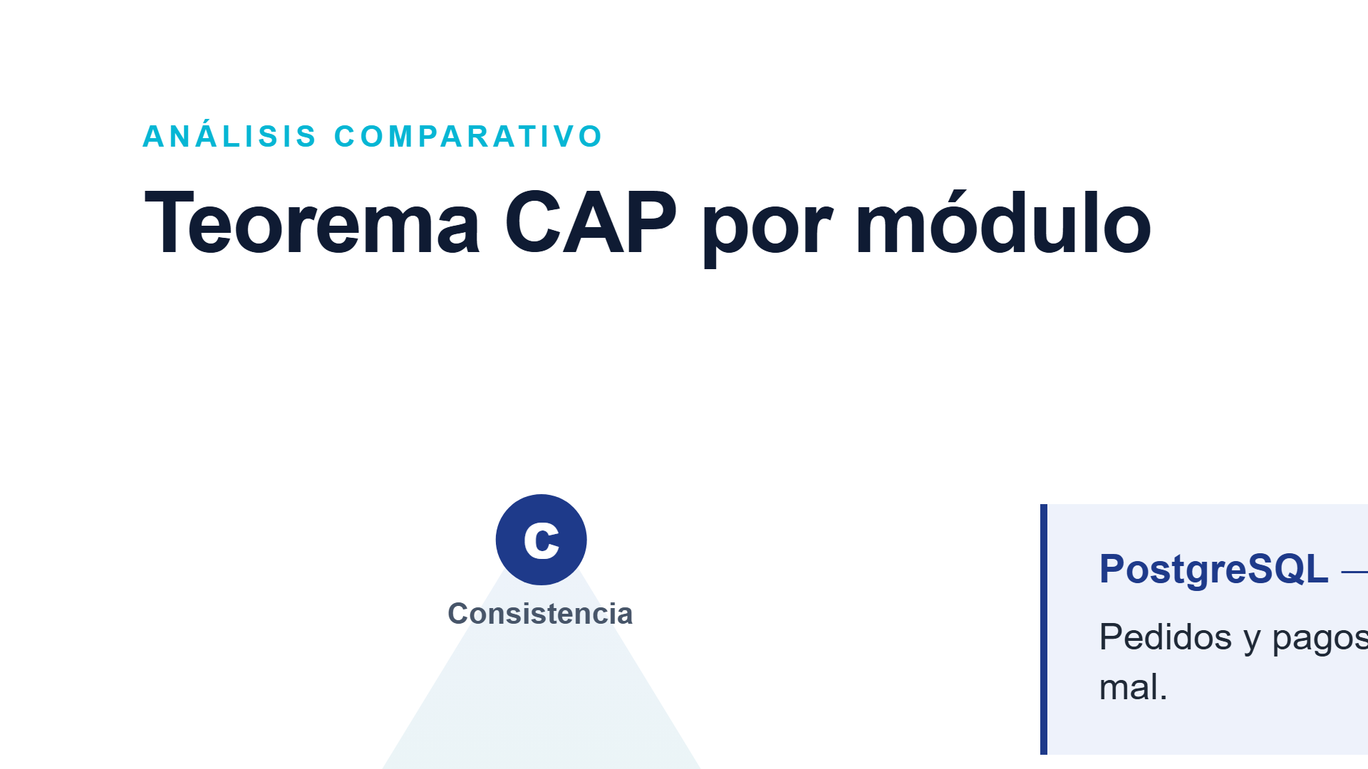
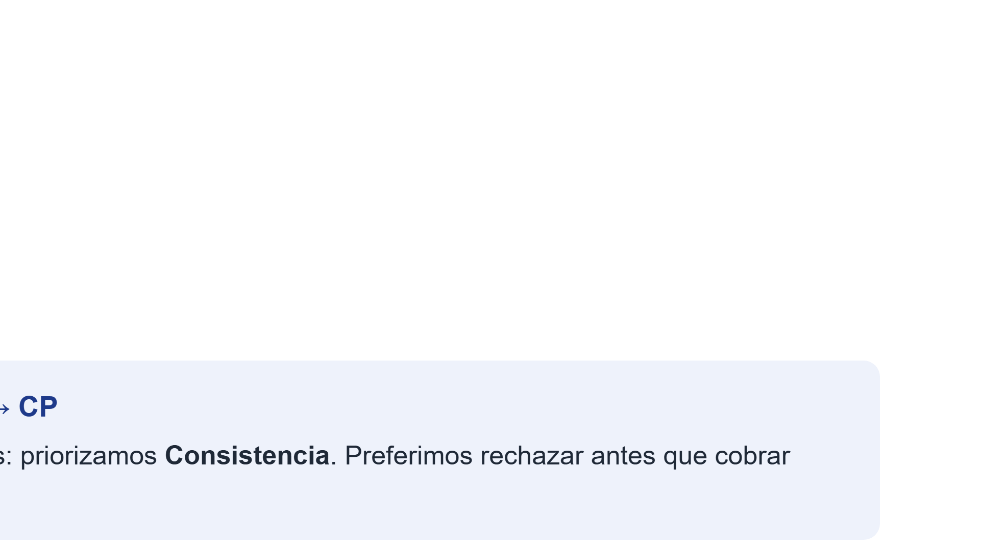
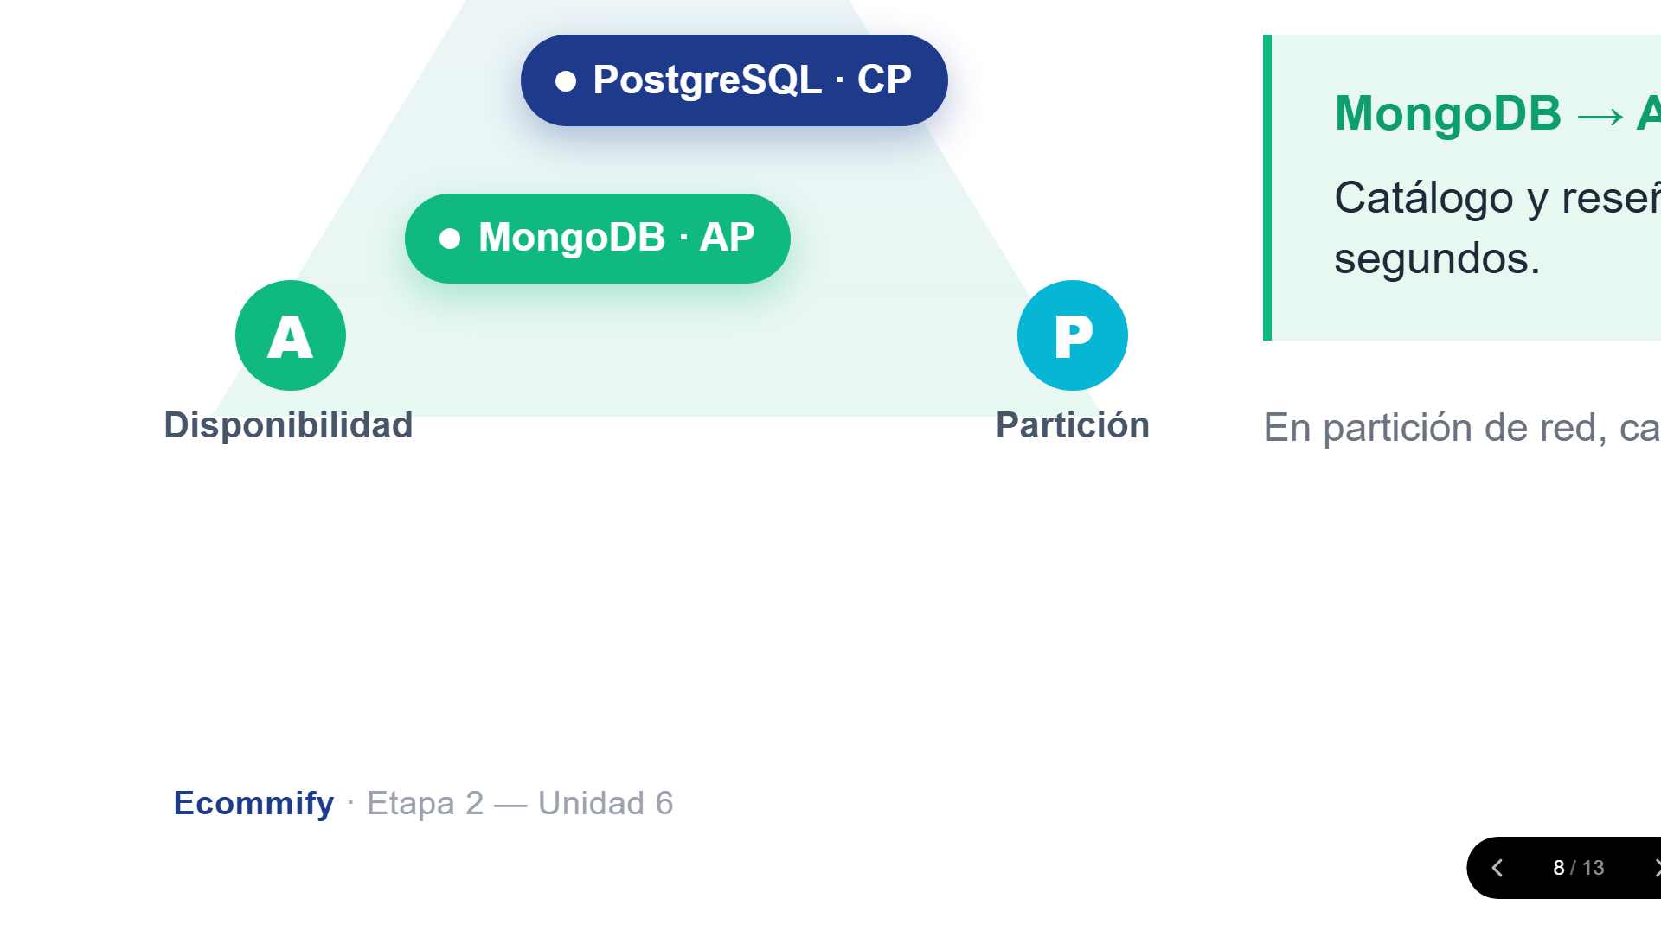
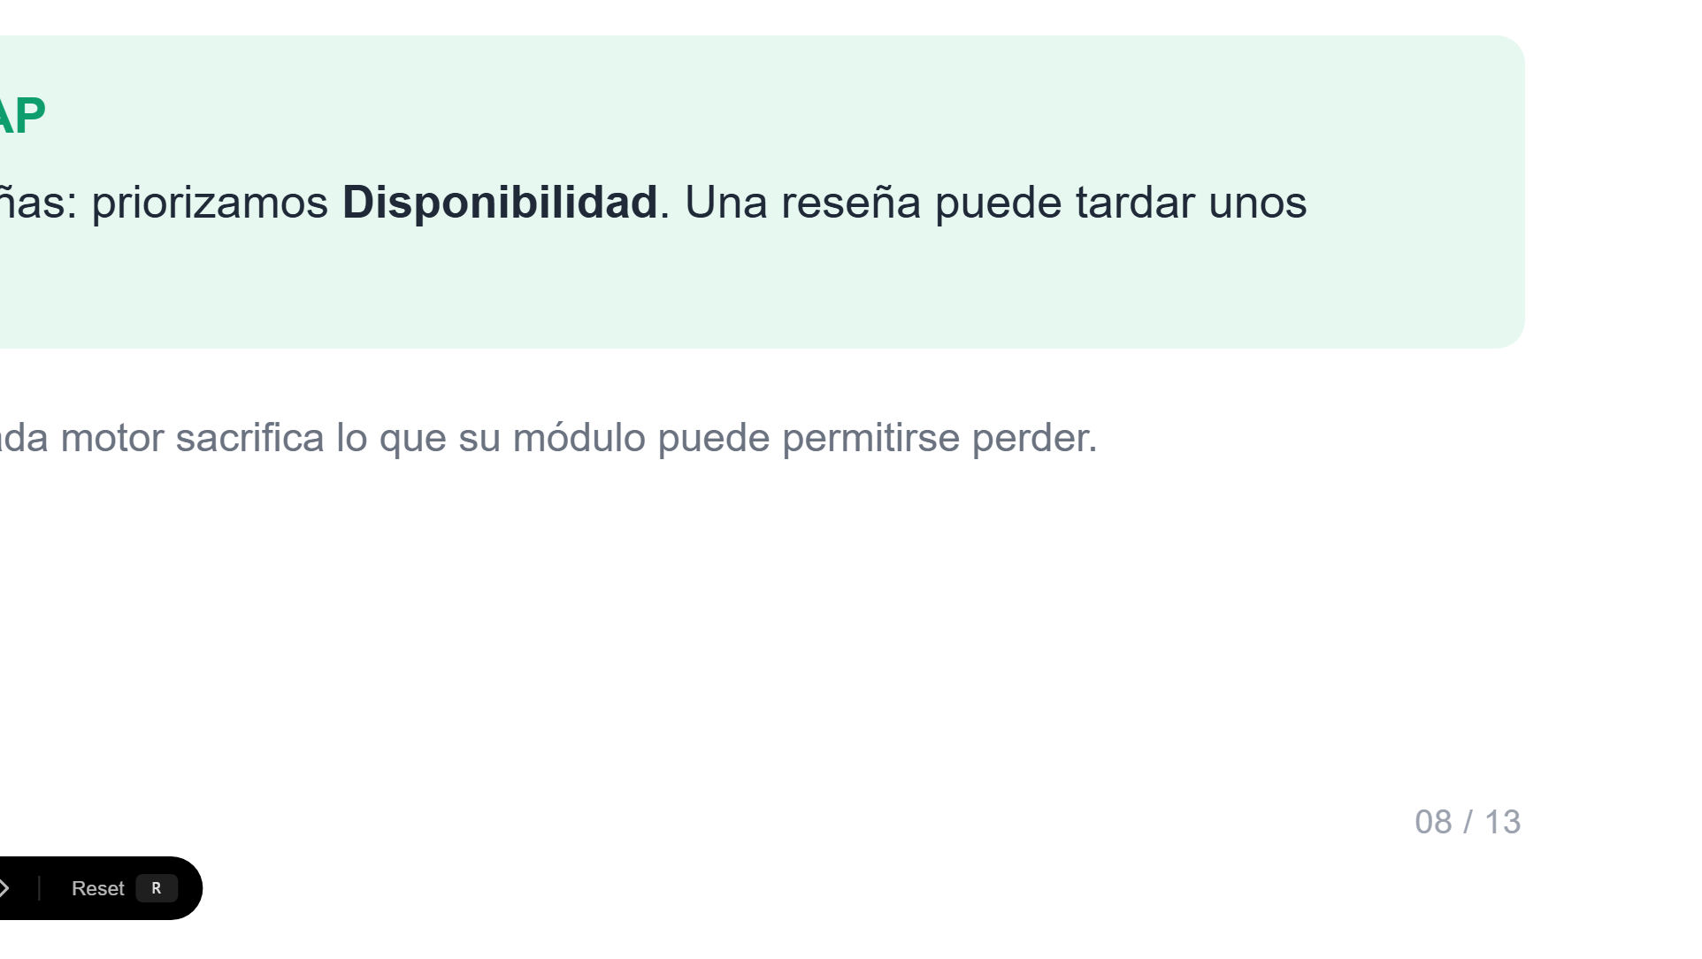
Notes:
El Teorema CAP dice que, ante una partición de red, un sistema solo puede garantizar dos de tres: consistencia, disponibilidad o tolerancia a particiones. Nosotros no aplicamos una sola respuesta para todo: la aplicamos por módulo. Para pedidos y pagos elegimos Postgres en el lado CP, priorizando consistencia: preferimos rechazar que cobrar mal. Para catálogo y reseñas elegimos Mongo en el lado AP, priorizando disponibilidad: si una reseña tarda unos segundos en aparecer, no pasa nada. La idea es que cada motor sacrifica justo lo que su módulo se puede permitir perder.

Slide 9
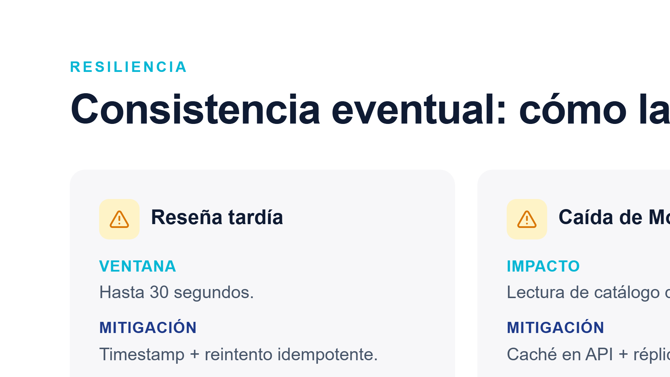
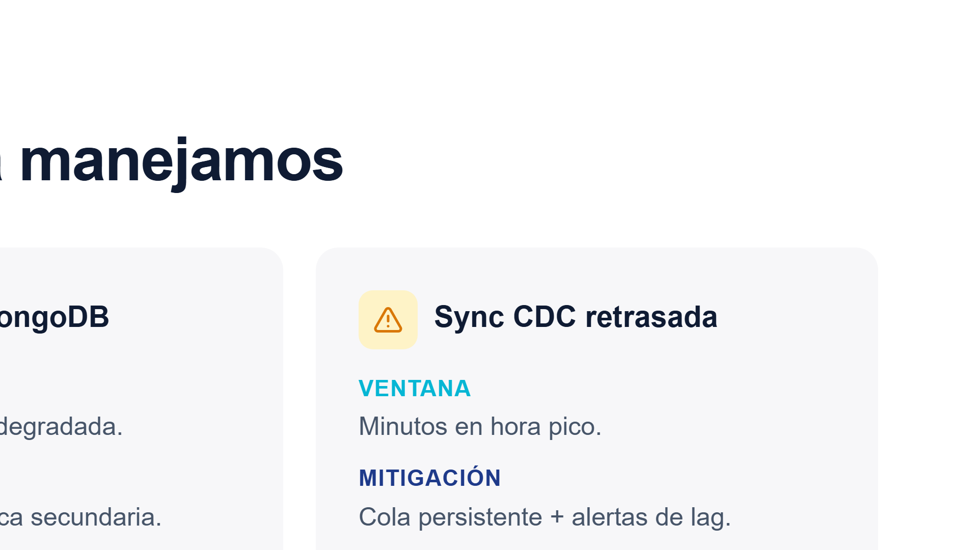
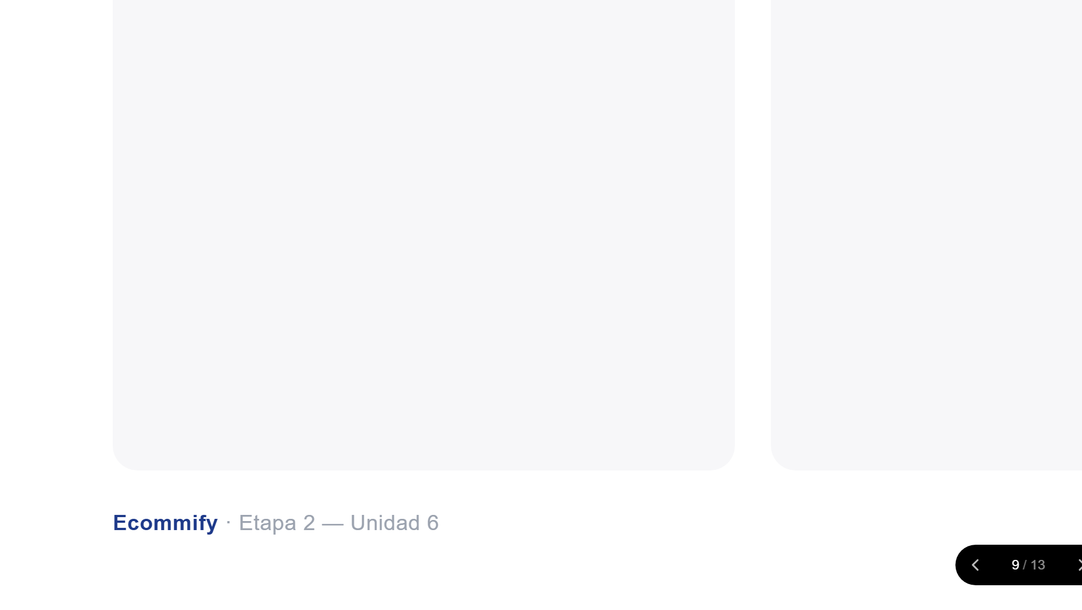
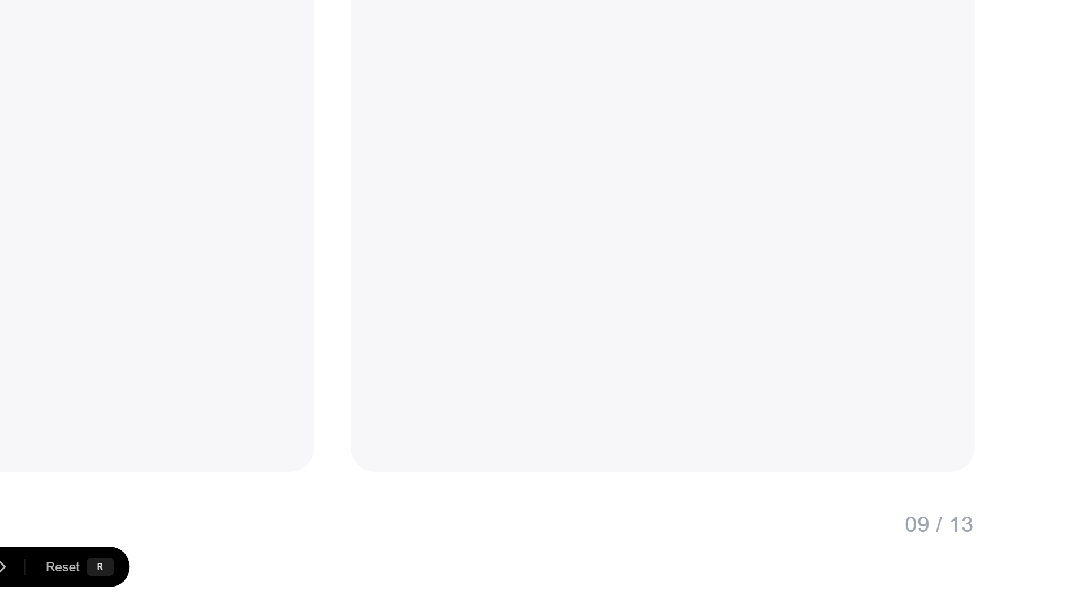
Notes:
Elegir consistencia eventual nos obliga a tener un plan para cuando las cosas fallan. Tres escenarios. Primero, una reseña que tarda en aparecer: la ventana es de hasta treinta segundos y lo resolvemos con timestamp y reintentos idempotentes, sin duplicar. Segundo, una caída temporal de MongoDB: el catálogo se degrada, pero lo cubrimos con caché en la API y una réplica secundaria. Y tercero, una sincronización CDC retrasada en horas pico: puede ser de minutos, y lo manejamos con una cola persistente y alertas de lag para enterarnos a tiempo. La consistencia eventual no es magia; es un plan.

Slide 10
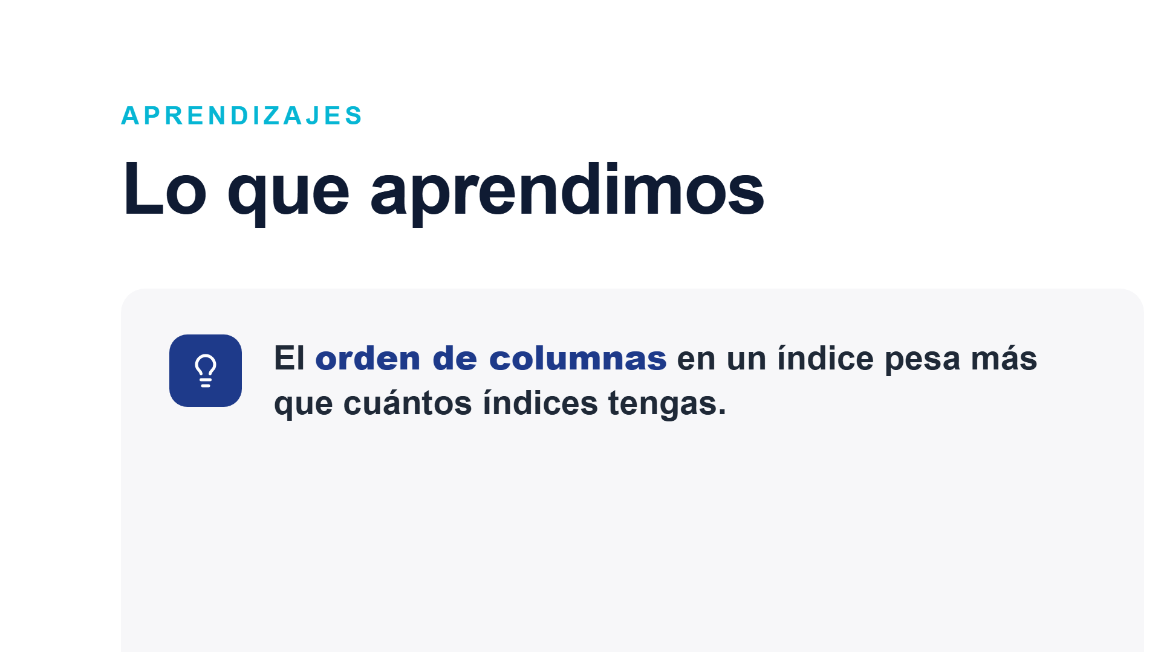

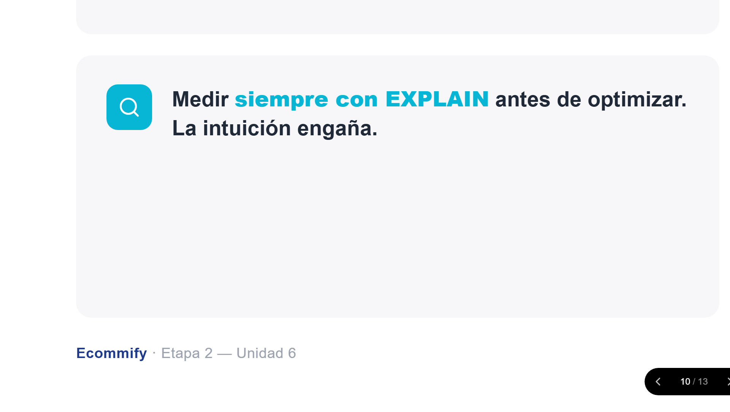
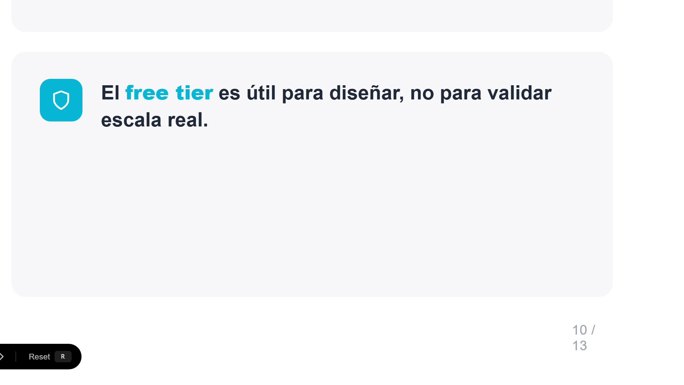
Notes:
Estas son las lecciones que nos llevamos, más allá de lo técnico. La primera: el orden de las columnas en un índice pesa más que cuántos índices tengas; calidad sobre cantidad. La segunda: lo híbrido no es lo mejor de los dos mundos gratis; la sincronización tiene un costo real que hay que diseñar. La tercera, y casi un mantra: medir siempre con EXPLAIN antes de optimizar, porque la intuición engaña más de lo que uno cree. Y la cuarta: el free tier es genial para diseñar y prototipar, pero no sirve para validar la escala real.

Slide 11
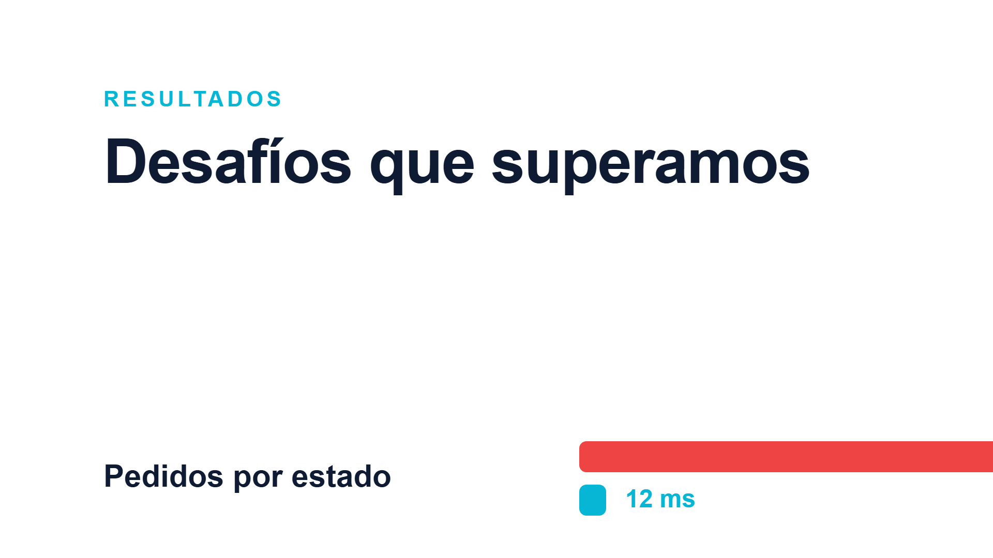
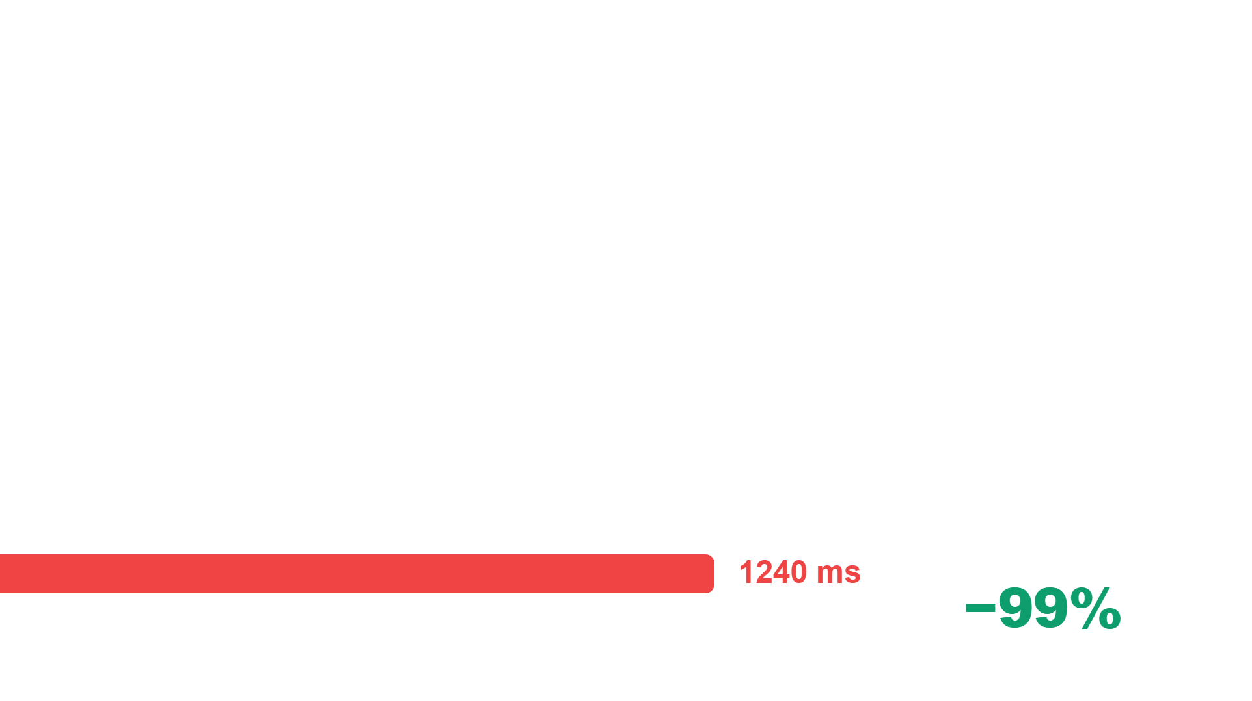
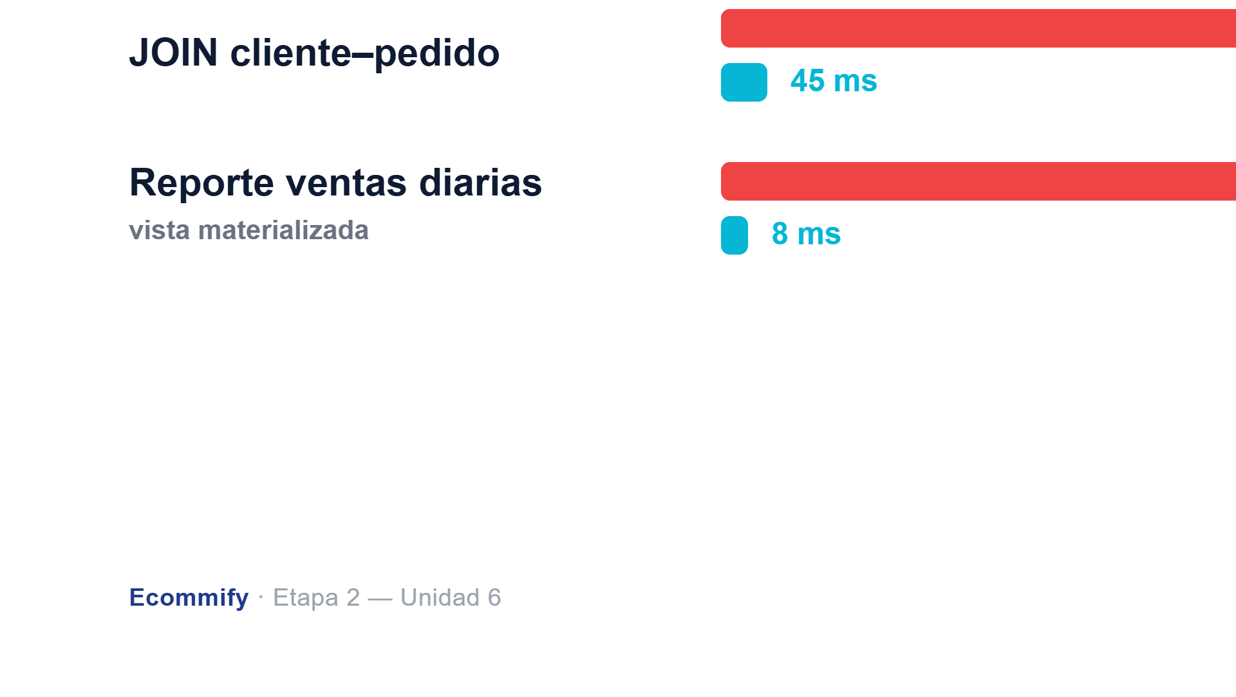
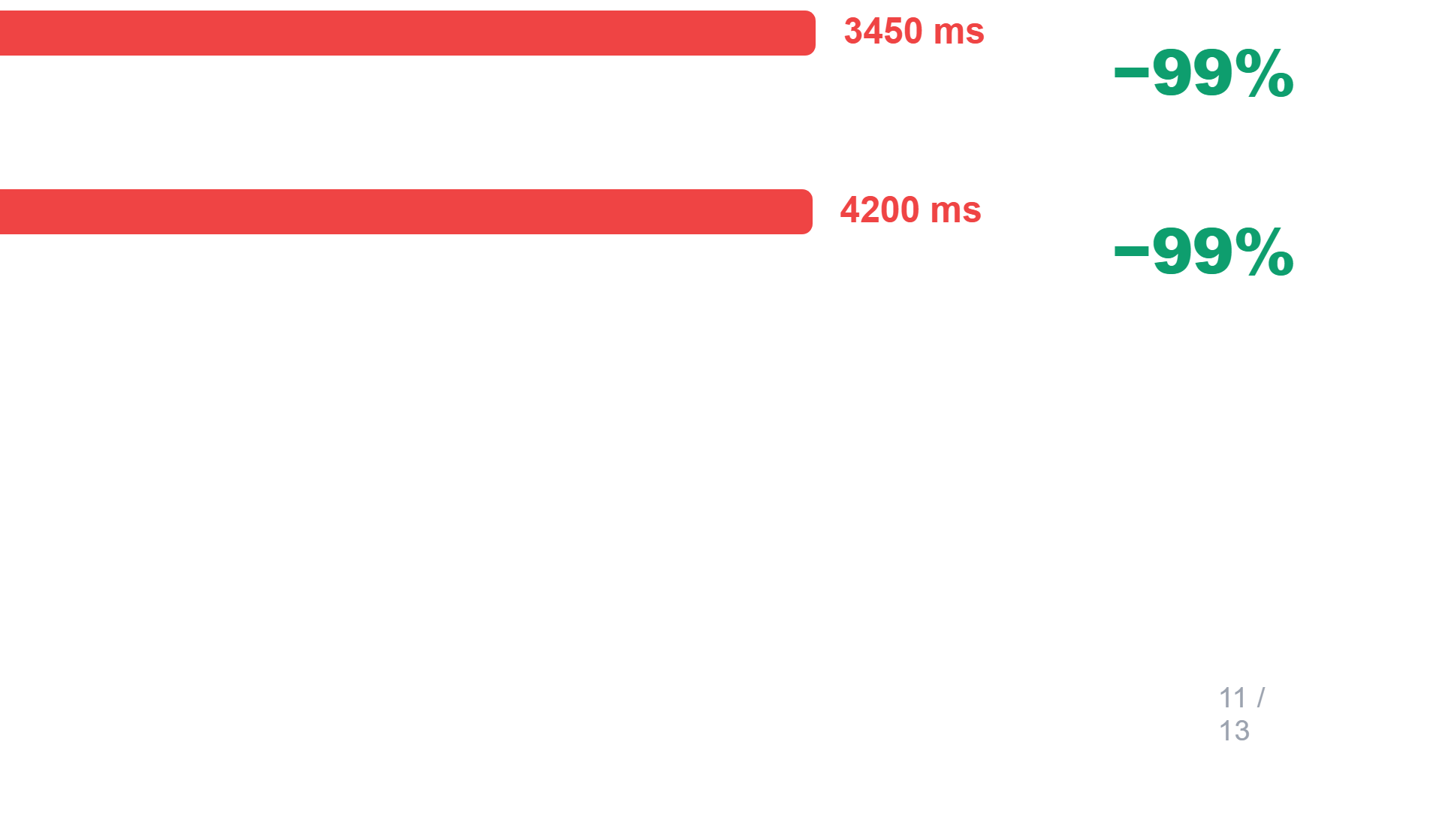
Notes:
Aquí se ven los desafíos concretos que superamos, en antes y después. La consulta de pedidos por estado pasó de mil doscientos cuarenta milisegundos a doce. El JOIN entre cliente y pedido, de tres mil cuatrocientos cincuenta milisegundos a cuarenta y cinco. Y el reporte de ventas diarias, de cuatro mil doscientos a ocho milisegundos, gracias a una vista materializada. Fíjense en las barras: el rojo es el dolor inicial, el turquesa es el resultado. No son mejoras de un diez o veinte por ciento, son saltos de segundos a milisegundos. Ese es el impacto real de optimizar con datos.

Slide 12
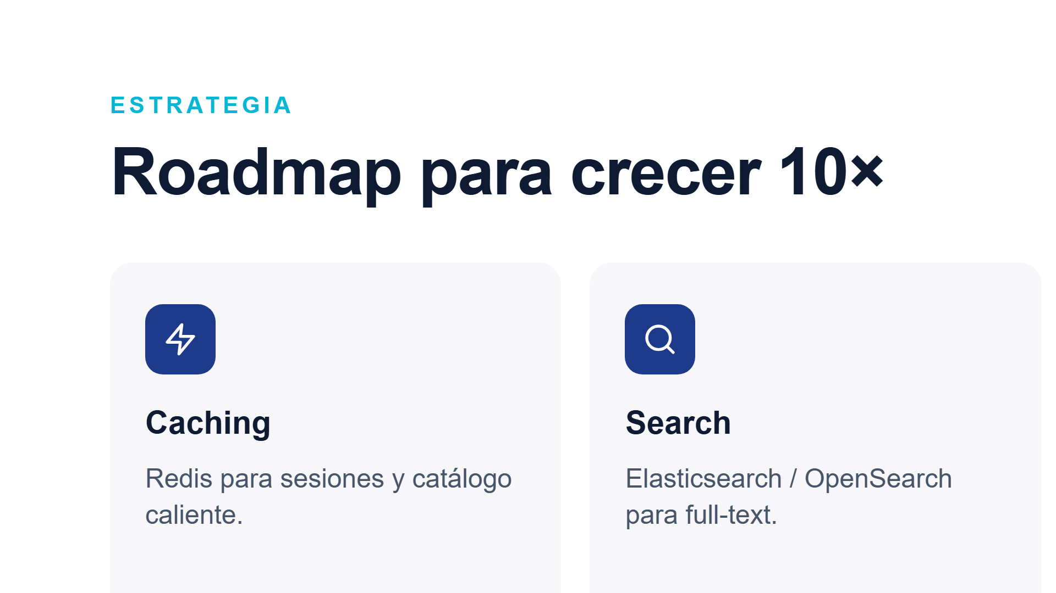
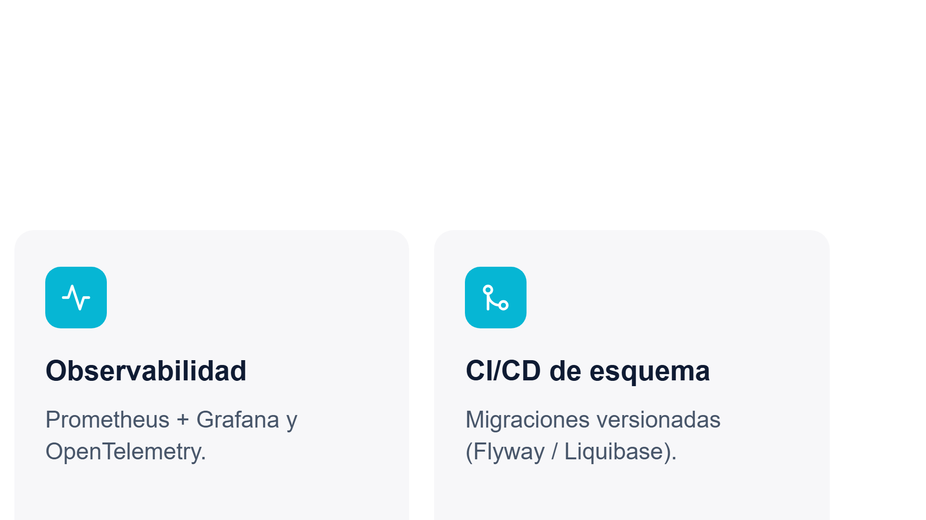
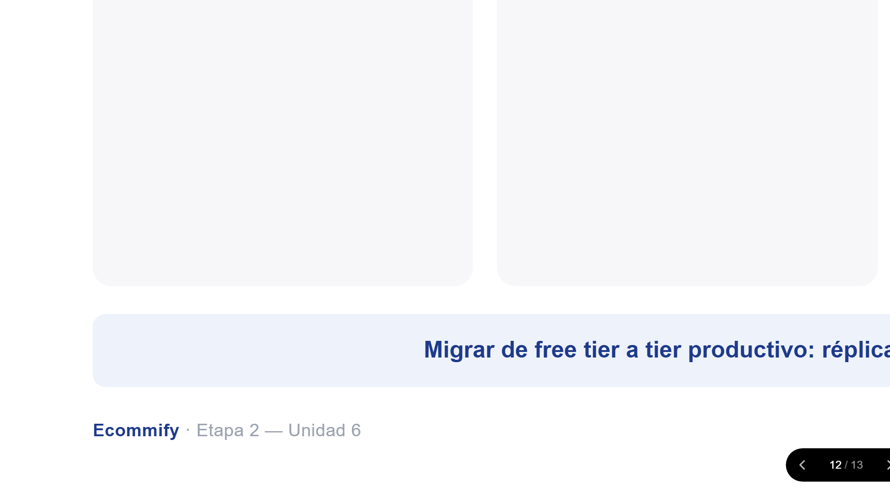
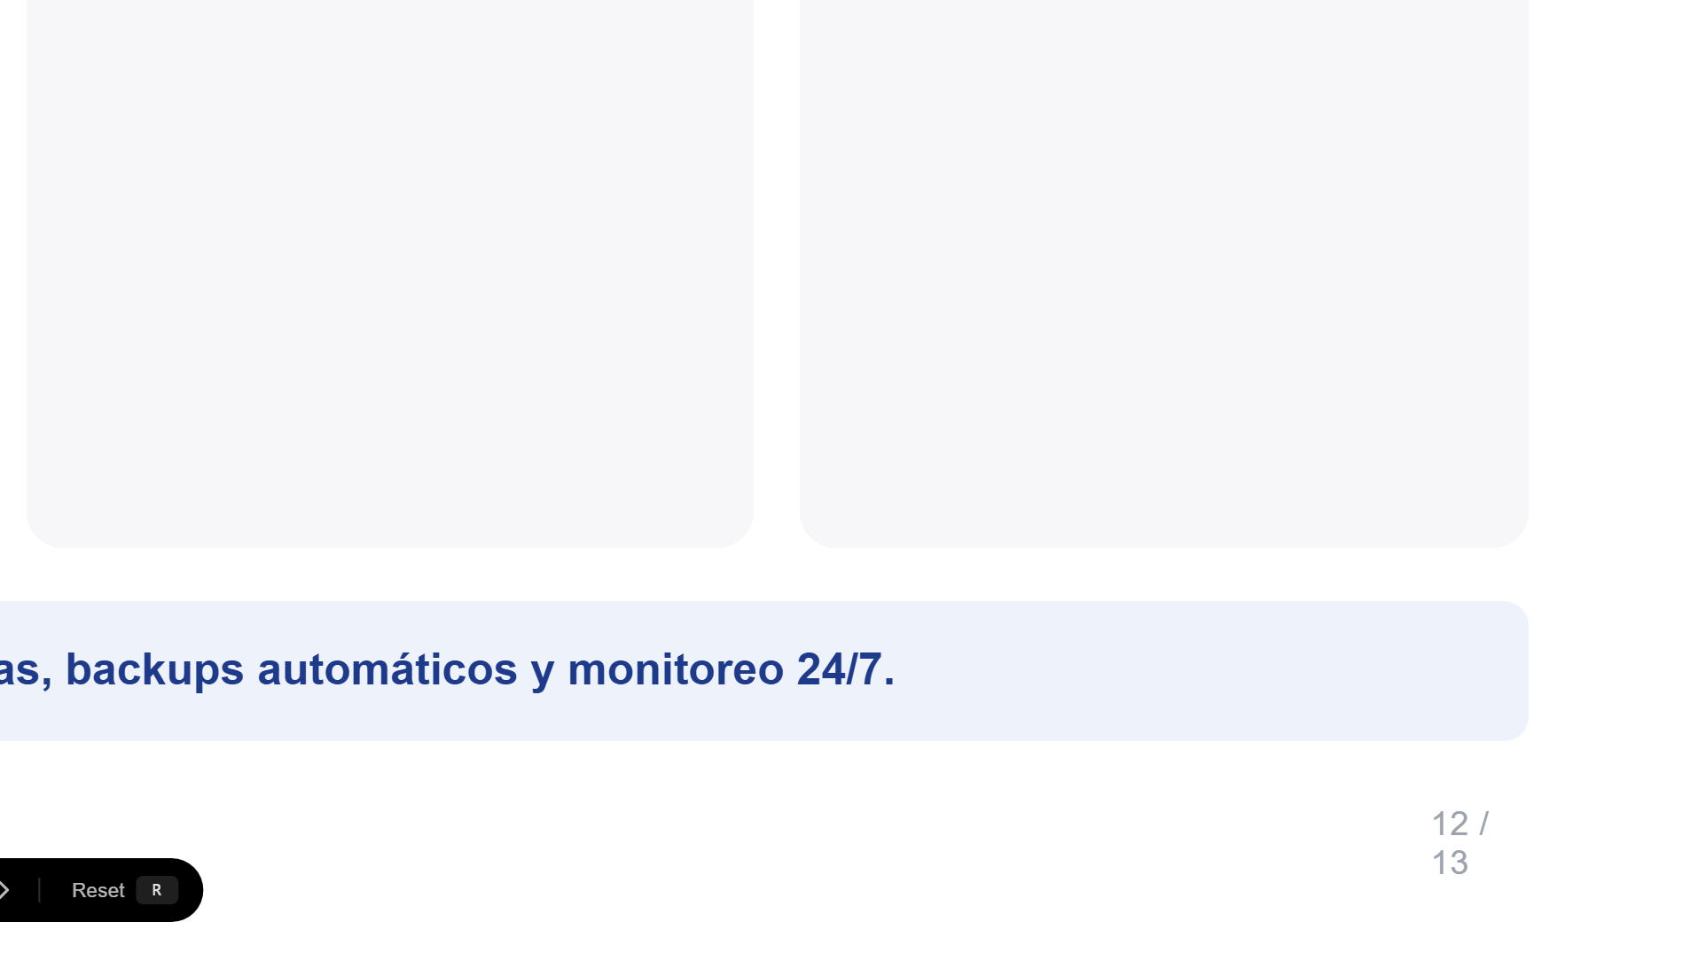
Notes:
Mirando hacia adelante, este es el roadmap para crecer diez veces. Cuatro frentes. Caching: Redis para sesiones y para el catálogo caliente, lo que se consulta todo el tiempo. Search: Elasticsearch u OpenSearch para una búsqueda full-text de verdad. Observabilidad: Prometheus y Grafana para las métricas, y OpenTelemetry para trazar qué pasa en cada petición. Y CI/CD de esquema: migraciones versionadas con Flyway o Liquibase, revisadas en pull request. En el fondo, el gran salto es pasar del free tier a un tier productivo: réplicas, backups automáticos y monitoreo veinticuatro siete.

Slide 13
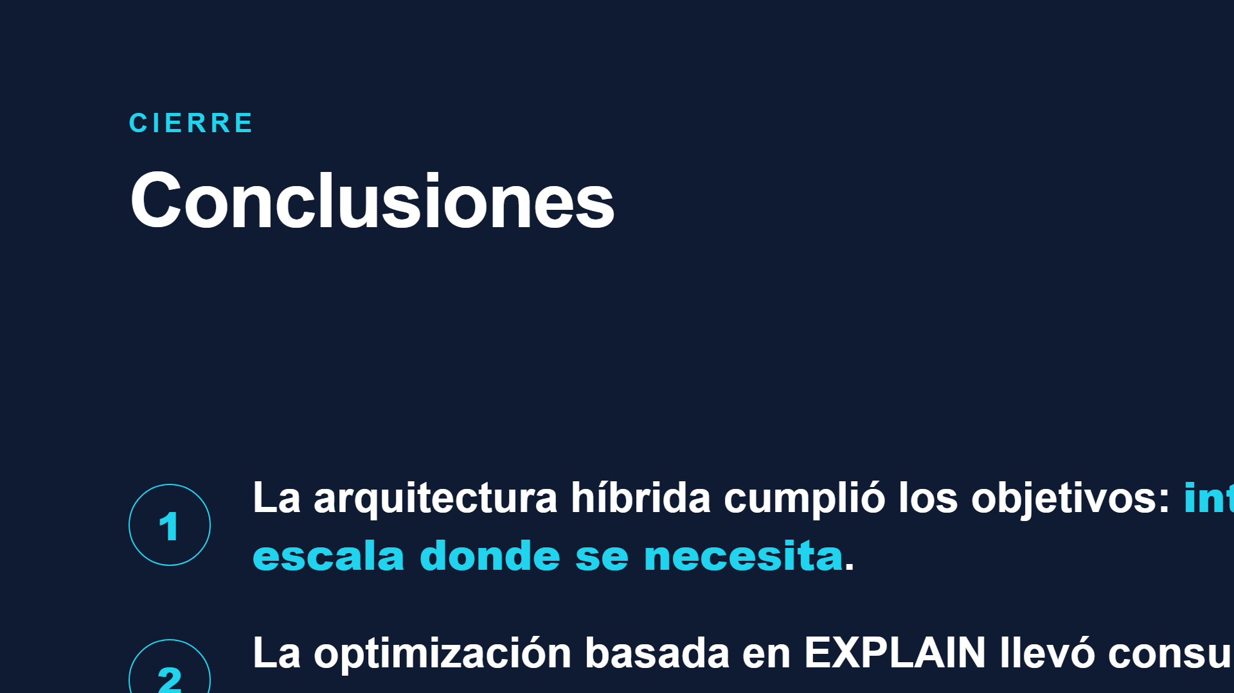

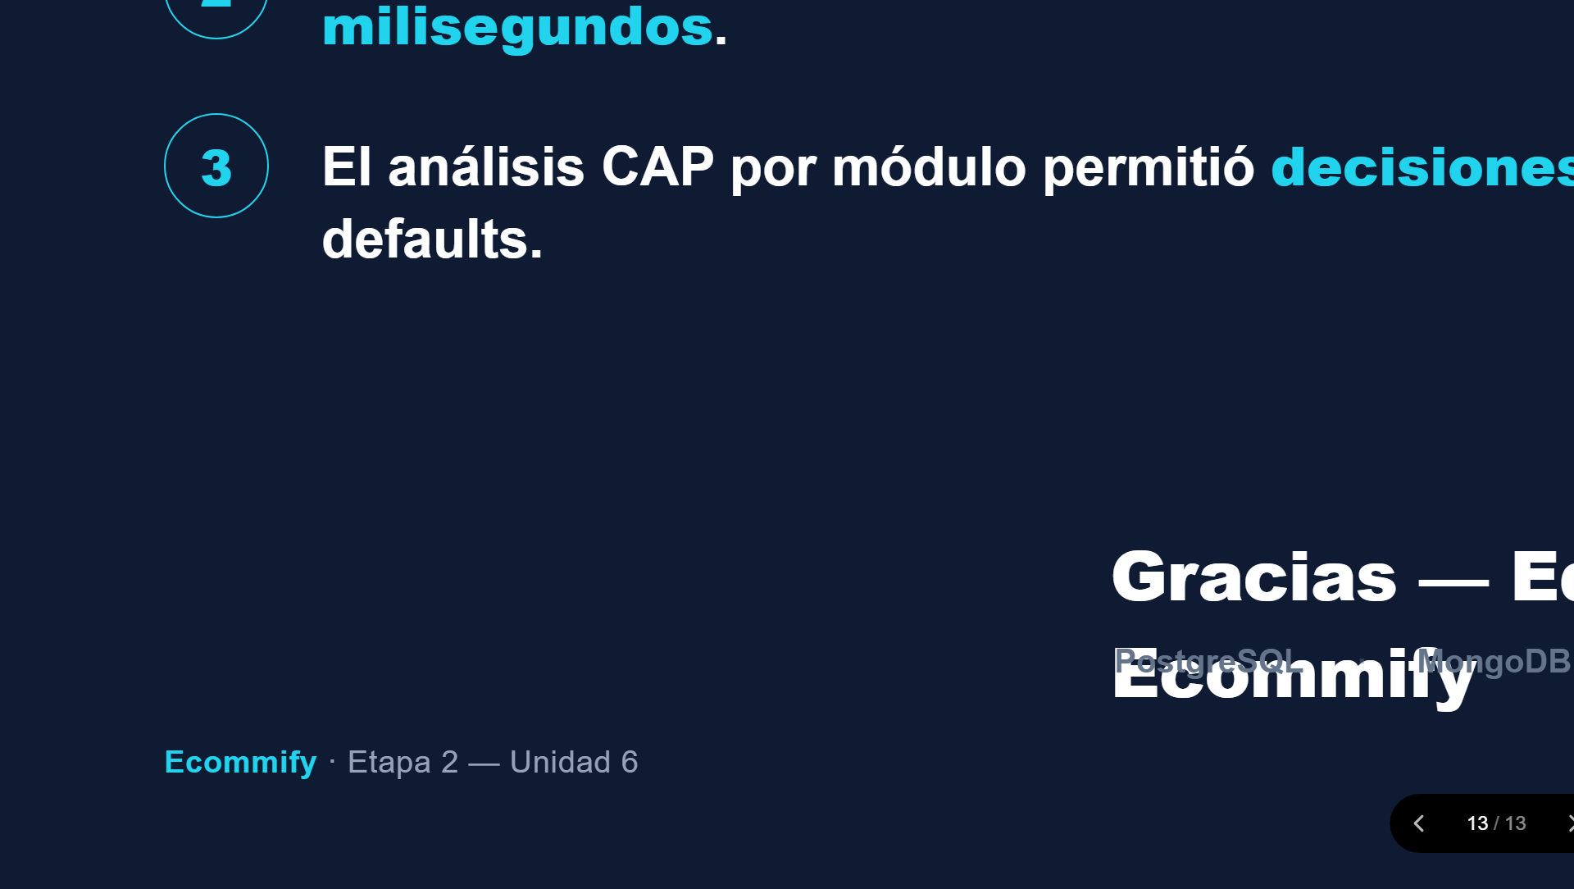

Notes:
Para cerrar, tres conclusiones. Una: la arquitectura híbrida cumplió los objetivos, dando integridad donde importa y escala donde se necesita. Dos: optimizar con base en EXPLAIN llevó consultas críticas de segundos a milisegundos, con evidencia, no con suposiciones. Y tres: analizar CAP módulo por módulo nos permitió tomar decisiones informadas en lugar de quedarnos con los valores por defecto. Con eso cerramos. Muchas gracias de parte de todo el equipo Ecommify, y quedamos atentos a sus preguntas.

